Slide 1
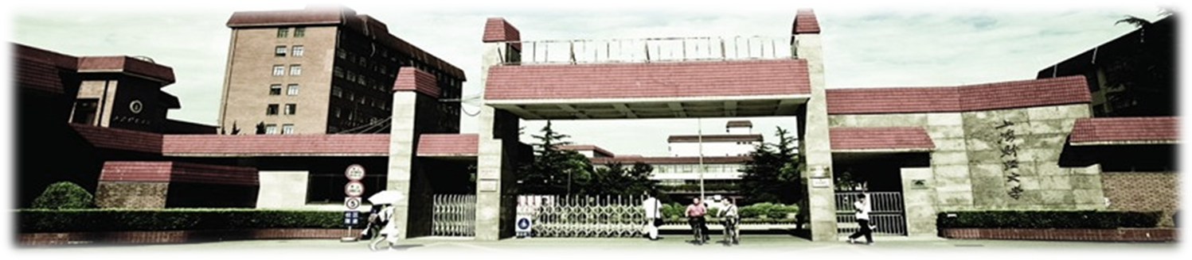
消费社会的降临及其经济哲学反思
曹东勃

Slide 2

引言：从新时代社会主要矛盾的嬗变说起
我国社会主要矛盾已经转化为人民日益增长的美好生活需要和不平衡不充分的发展之间的矛盾。
——中国共产党第十九次全国代表大会

Slide 3
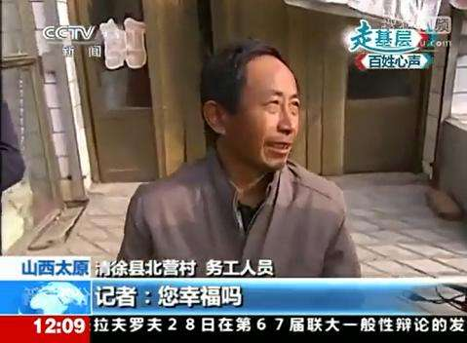
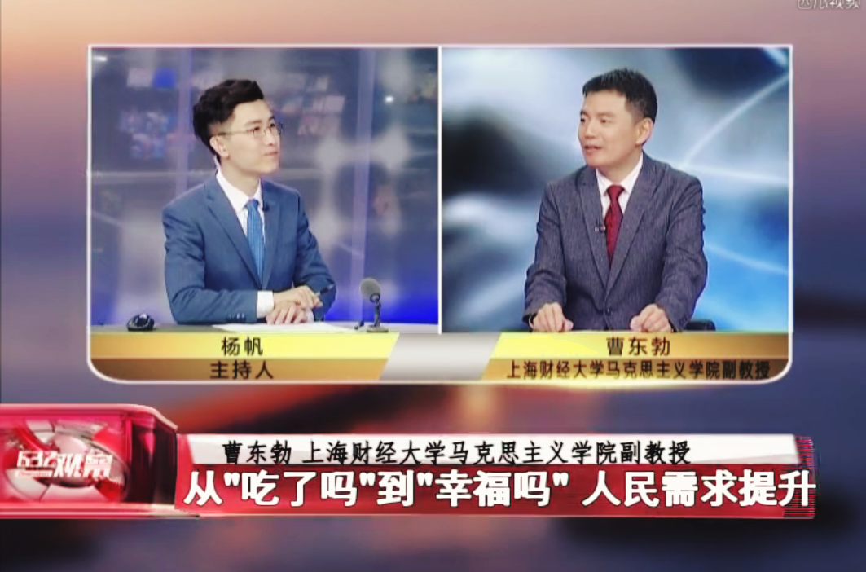
新时代、新矛盾与永恒的命题

Slide 4
现代化：终结？还是永远在路上？
“现代（modern）”，不是一个时间副词，并非现在（now）、此刻（the moment）
在历史上，现代是基督教世界替代希罗文明（古典）后的自称
在艺术上，现代派意味着摩登、时尚、流变
在当今世界，现代指向一种貌似不言自明的社会状态
  穿上发展的“红舞鞋”，根本停不下来；
  面对流动的现代性，必须叩问初心；
  走到时代的最前列，如何引领世界？
  一流国家，一流民族，如何不low？

Slide 5
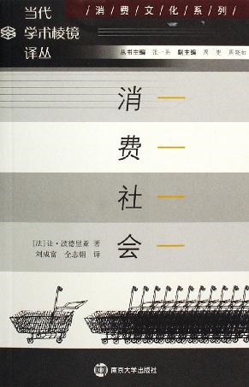

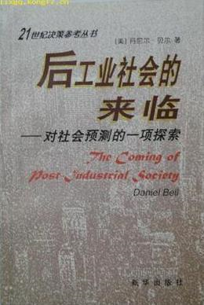
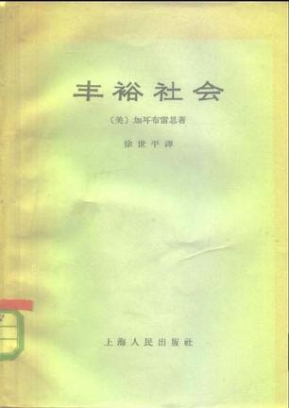
美好生活需要替代物质文化需要的深层内涵
从“你吃了吗”到“你幸福吗”：人的追求更刚开始
从“穷疯了”到“暴发户”再到“体面绅士”：跳出饥饿时代的匮乏想像，奔向永不餍足的美好生活
从“落后的社会生产”到“不平衡不充分的发展”：追求人的自由而全面的发展、追求共同共享的发展
走出中世纪，追求good life
中产阶级与“美好生活”
跳脱“美好生活”陷阱，破除“美好生活”幻象
假如生活辜负了你，如何再出发？

Slide 6

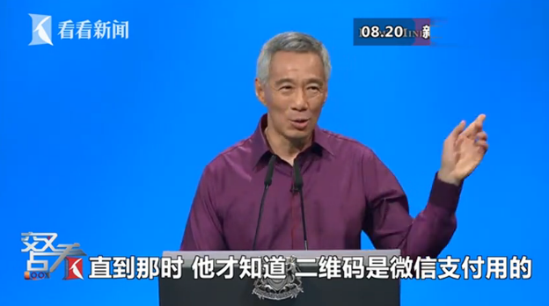


遍及我们周遭生活的消费景观与符号-1

Slide 7
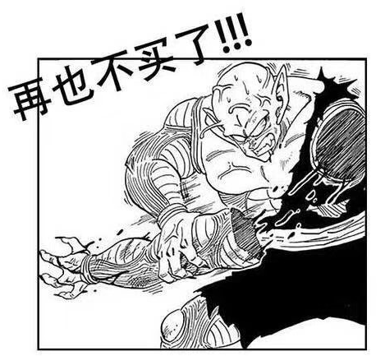
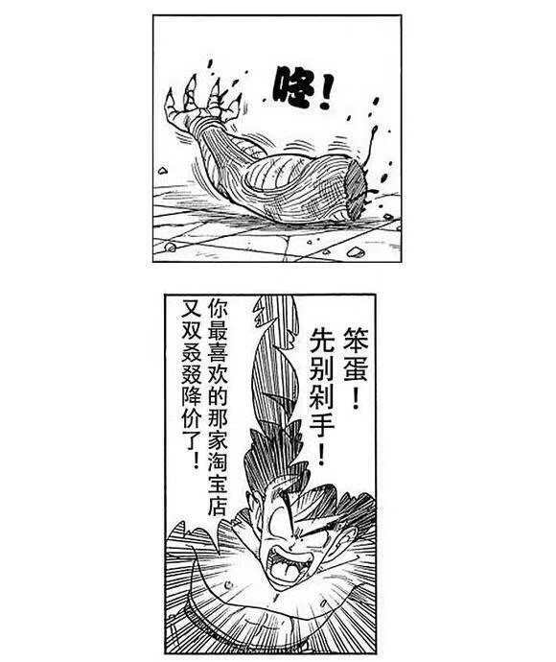
遍及我们周遭生活的消费景观与符号-2

Slide 8
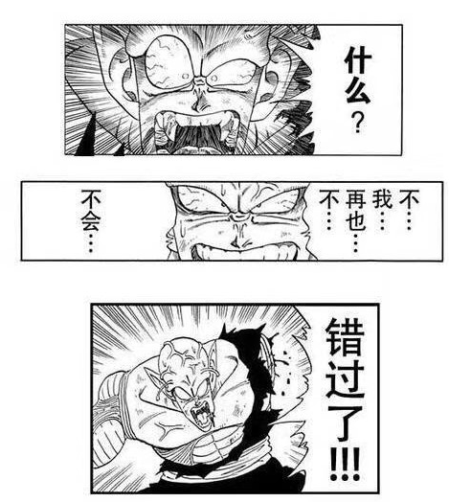
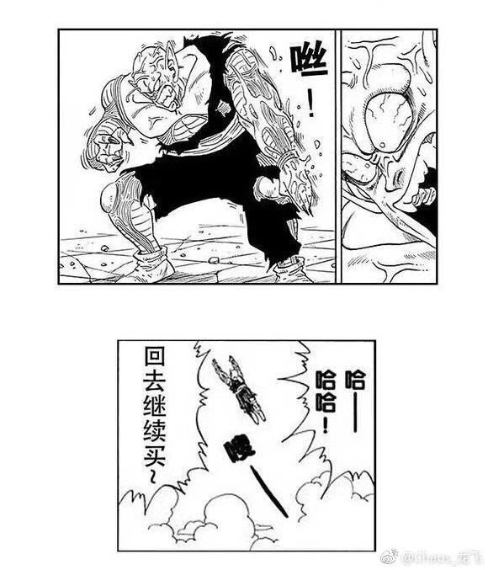

Slide 9
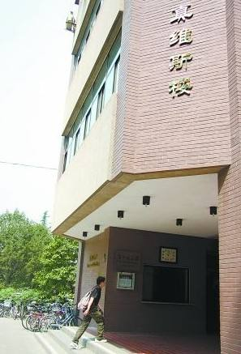
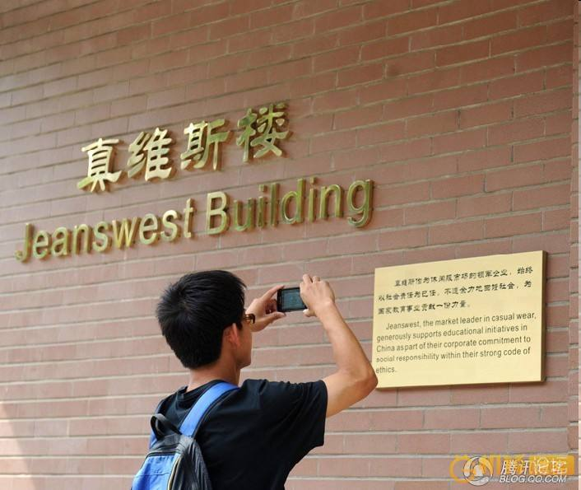
遍及我们周遭生活的消费景观与符号-3

Slide 10
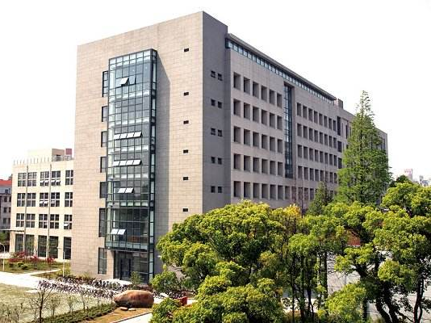
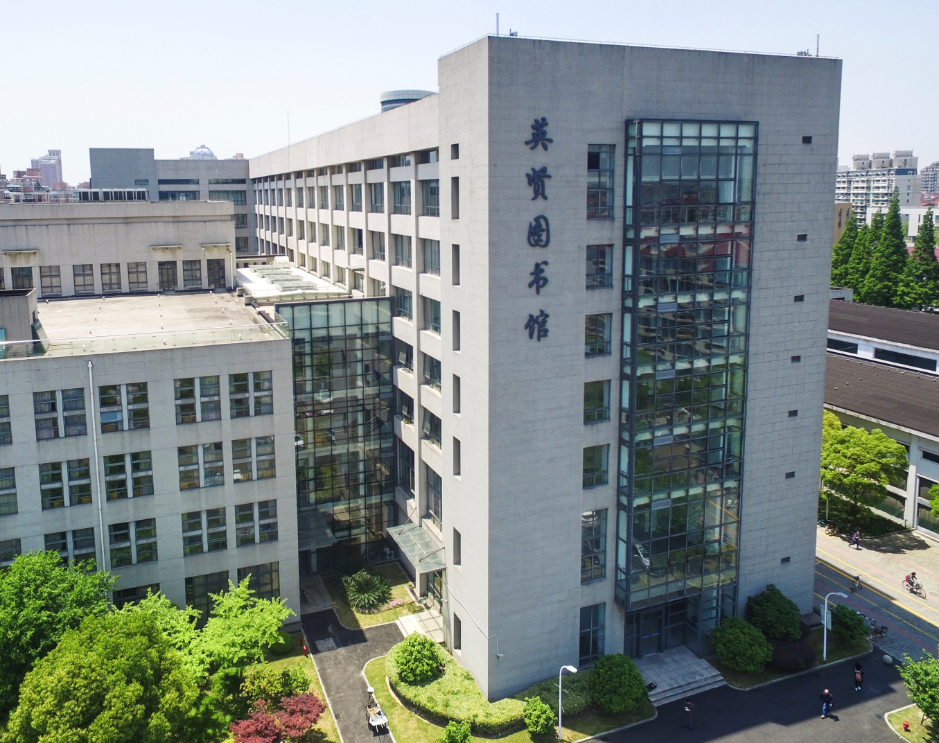
遍及我们周遭生活的消费景观与符号-4

Slide 11
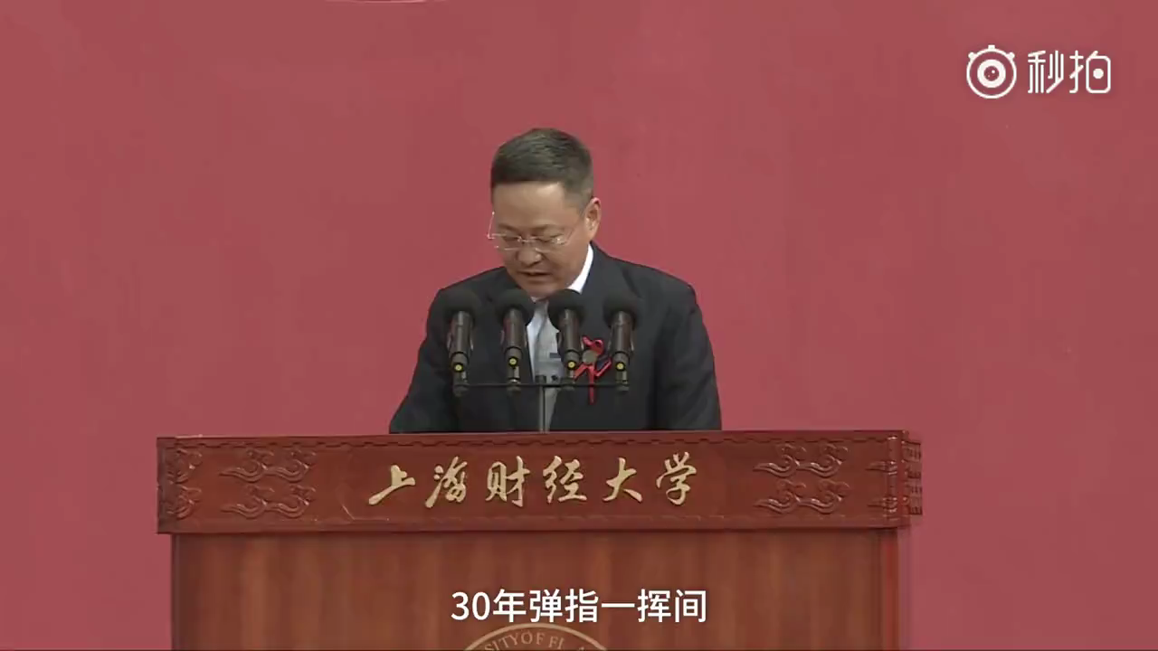
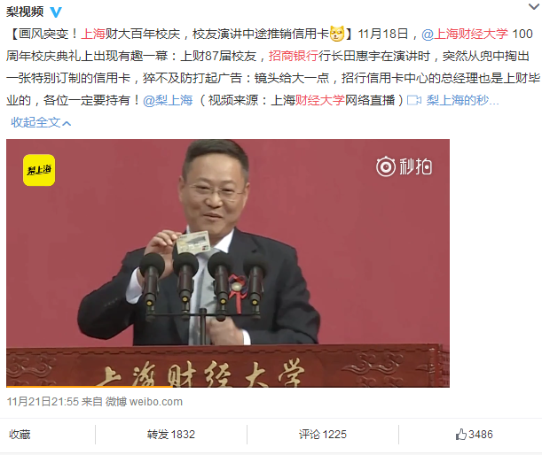
遍及我们周遭生活的消费景观与符号-5

Slide 12

内容提要
丰裕之后：消费社会的人性基础探寻
物的堆叠：消费社会的基本状况描摹
符号消费：消费社会的内在结构剖析
物化-幻化-异化：消费社会的拜物逻辑批判

Slide 13
内容提要
丰裕之后：消费社会的人性基础探寻
物的堆叠：消费社会的基本状况描摹
符号消费：消费社会的内在结构剖析
物化-幻化-异化：消费社会的拜物逻辑批判

Slide 14
引言：消费社会，始于福特汽车公司的一次加薪
西方发达国家在20世纪60、70年代进入消费社会。实际上，消费社会甚至可以追溯到1914年福特汽车公司的一次加薪。
20世纪大众消费社会的整体性兴起与以福特主义为代表的资本主义大规模工业生产有着密切的关系。中国的上海、北京、广州大体在20世纪90年代末进入消费社会。
与消费社会同时出现的，是媒体社会、信息社会、知识社会、跨国资本主义社会、晚期资本主义社会等种种名称。

Slide 15
一、丰裕之后：消费社会的人性基础探寻
我们生活的目标，简言之即我们的人生观，在历史上的很长一段时间内，是由谁提供的？无论东方还是西方，政治家都曾经是人生观的权威制定者。
如今，随着“上帝死了”、大战结束和经济繁荣，过去历史上那种具有意识形态权威的政治家们集体退场了。

Slide 16
（一）只有一个意识形态，就是消费
在今天的西方世界中，谁是意识的首领？不是政治家，不是无冕之王——新闻记者们；在今天的西方世界中没有第二个意识形态，只有一个意识形态，就是消费；而它的首领不是政治家，不是记者，而是商人。
——Ewen，美国社会学家

Slide 17
国家功能已降为“日常性技术集团”
国家对于国民已经不是有趣的存在。她已不是给日常生活带来刺激，而激励个人人生的存在。她不再是为大目的而行动的战斗集团，她已转化为抱持无数的小课题、而谋求期间微调的日常性技术集团。换言之，国家已经不是祭典的场所，而已化为务实的世界。
——山崎正和，日本作家

Slide 18


现代化“强迫症”：一柄双刃剑
以物质主义、好生活的世俗目标作为激励，就不免要面对如下三个问题：
这种穿了红舞鞋一般永不停歇的发展和改变究竟何以完成？
人类如何来适应这种快速发展？
商人能否描摹出精神世界的理想化替代性图景？

Slide 19

丰裕社会：加尔布雷斯的“火眼金睛”
过去的经济学是以贫困社会为研究对象的，福利国家的经验非常短暂。全部历史几乎都是贫困的，因而传统经济学家充满了悲观沮丧的情绪。今日的美国已进入一个“丰裕社会”的时代。
生产的东西已远远不止满足生存的需求，而是满足人们不断增长的欲望。不是人们的需求在推动生产，而是生产创造着人们的需求。很多产品并非必需，需要通过煽动性的广告词和推销手段来勾起人们的需求。

Slide 20
在物质丰裕的时代，古老社会的教谕失去用武之地
生于忧患，死于安乐
艰难困苦，玉汝于成
天将降大任于斯人也，必先苦其心志，劳其筋骨，饿其体肤，空乏其身
先天下之忧而忧
君子居无求安，食无求饱

Slide 21
相反，丰裕社会中生活的意义成了问题
叔本华：人生实如钟摆,在痛苦与倦怠中徘徊。
萧伯纳：人生有两种悲剧，一种是没有得到你心里想要的东西，另一种是得到了。
空虚、无聊、虚无、犬儒……以往，这类精神现象只出现在少数贵族身上，并只导致其中一部分人腐败堕落。如今，这个问题将不再是可有可无甚至可笑的“何不食肉糜”问题。这一亘古未有的社会变迁将引发前所未有的精神困境。

Slide 22

为了填补意义的真空，出现了两股力量
商人：引导和推动消费，营造以消费为核心的人生观
理论家：快乐哲学
  人的行为的主要动机是追求快乐
  不是有钱就一定快乐，不是一切经济举措都可以带来快乐，但人的行为都是为了追求快乐

Slide 23
人类三大思想资源都不支持快乐哲学的判断
宗教遗产：人类的古老宗教几乎统统不支持快乐命题，反而有不少支持苦行的喻示
传统道德：各民族的传统道德鲜有公然鼓吹人活着就是追求快乐的
进化论思想：经过自然选择存活下来的动物都不是一味追求快乐的
  威廉斯&尼斯：自然选择没有使人快乐的意图，而我们基因的远期利益常常是要由一些不愉快的经历来保护的
  鲑鱼的悲壮一生&老鼠的娱乐至死

Slide 24

密尔的批判：快乐的猪还是痛苦的人
It is better to be a human being dissatisfied than a pig satisfied; better to be Socrates dissatisfied than a fool satisfied.
And if the fool,or the pig,are of a different opinion,it is because they only know their own side of the question.The other party to the comparison knows both sides.

Slide 25
弗洛姆的观点：人的问题刚刚开始
人性是人的动物性降到最低点的产物，人在生物学意义上的软弱性正是人之力量的基础，也是人所独有的特性之发展的基本原因，人的历史是一部置之死地而后生的历史，是一曲“挑战与应战”的辉煌乐章。
人并不为面包活着，人也不是圣徒。人对饥渴与性的追求即使得到了满足，他还是会不满的。和动物相反，这时，人最迫切的问题不是解决了，而是刚开始。

Slide 26
从三个维度理解人的追求
个人舒适：衣食无忧，食色性也
社会承认：在社会、职业、组织、工作场所或其他正式非正式群体中获得的身份和地位上的满足。
精神刺激：新奇、变化、兴奋、挑战、惊讶
  生命不能承受之重：前现代的艰苦卓绝
  生命不能承受之轻：后现代的空虚无聊
  现代社会带有刺激性的各类产品和服务的泛滥

Slide 27



哺乳动物具有探索与游戏的本能
研究不熟悉的东西使之变为熟悉的东西
将熟悉的东西作有规律的重复
在重复的过程中尽可能作些变异
选择最令人满意的变异进行发挥，对其他变异弃之不顾
将令人满意的变异进行反复组合
为游戏而游戏，为探索而探索：game · research · interest
穷极无聊：对去社会化的紧张和躁动感

Slide 28
作为消费者的人所面临的古今之别
塞托夫斯基：一切（生理）需求都满足后，一切不适都消除后，机体将做什么？过去的回答是什么都不做，现在已经普遍认为这是错误的认识。烦躁是不可消除的，烦躁是伟大的杀手。这可以部分地解释美国男性寿命较短的原因。美国妇女在这方面较好，是因为她们被家务和做饭占据了。
鲍曼：这一社会的精神特质宣告：假如你心情低落，那就吃。

Slide 29


“耳机+”，给自己一种忙碌和充实的幻觉
吃货不可能拯救世界，消费也不可能排遣孤独。试看下面两图，我称之为“耳机+”：跑步、散步、健身、购物都要带上耳机，否则便不觉得在消遣，便觉得浪费时间、虚耗生命

Slide 30

（二）货币经济与时间资本主义社会的降临
赚钱的念头比钱本身更具刺激性：“那些投资取得收益的人的神经活动与那些靠可卡因和吗啡达到迷幻状态的人的神经活动并没有明显区别。”
卢梭：“使人文明起来，而使人类没落下去的东西，在诗人看来是金和银，而在哲学家看来是铁和谷物。”
绝对剩余价值VS相对剩余价值

Slide 31
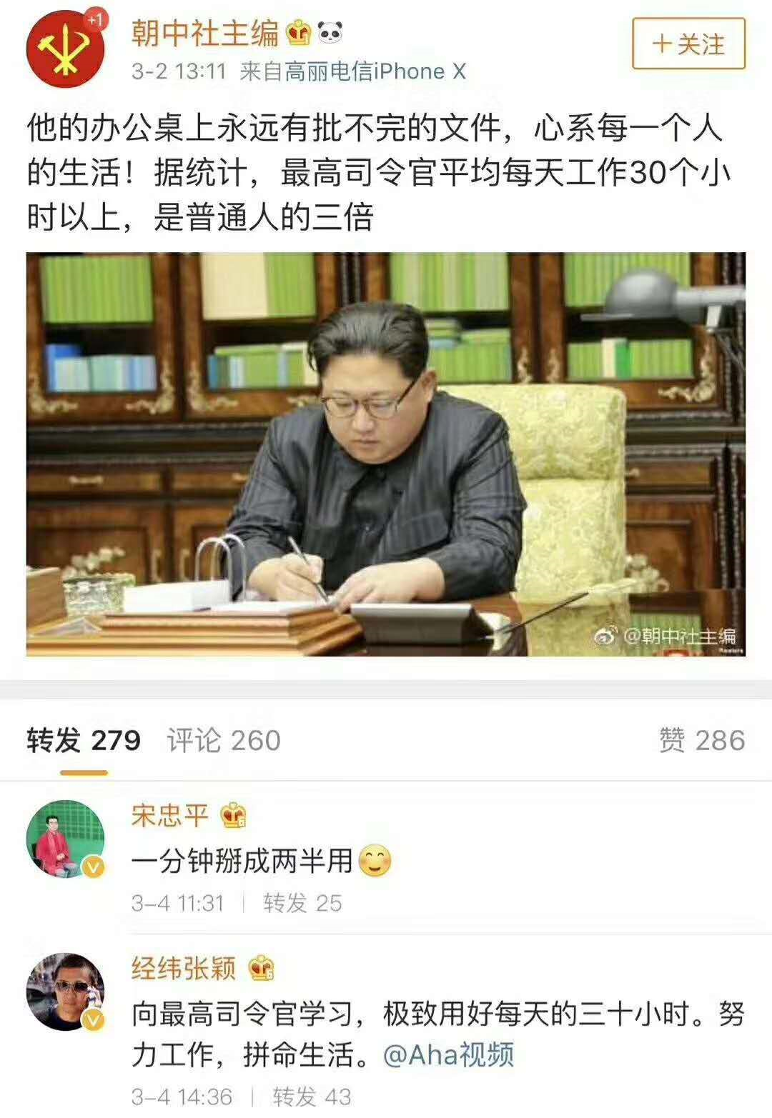
时间：人类文明的最后一个障碍
人类文明的进步克服了诸多阻碍
农业、工业革命摆脱自然条件制约
市民革命、平权运动告别身份与地域歧视
媒介革命实现知识和信息的普及
但到此为止，我们还有一样东西无法超克
这就是时间
人生不满百，常怀千岁忧，这是一种无奈

Slide 32

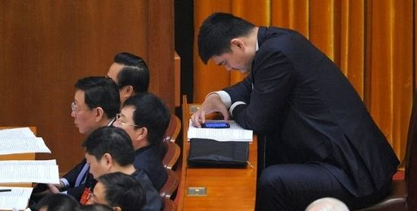


智能化移动互联改变了我们的时间利用方式
互联网改变了时间的刻度和基本计量单位
智能手机的出现，则改写了人们头脑中的时间观念
时间的边际化，也就是时间的碎片化
智能化互联状态下，手机让我们24小时持续在线

Slide 33
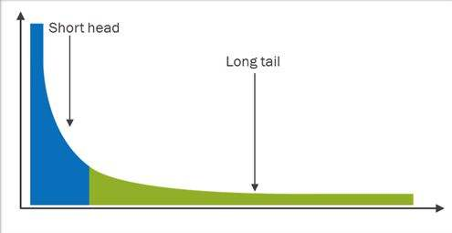
时间碎片化的结果：时间长尾价值的开发
碎片化时间与便携式信息终端结合，创生出多种多样的时空业务
在过去，人们对“大块时间”进行“开荒”
到今天，已近乎“无荒可开”，只能精细化“密植”以抢夺“碎片化时间”

Slide 34



时间价值的两个维度
我们追求节约时间价值，让时间高效化
我们追求创造时间价值，让时间舒适化
当然，技术带给我们便利的同时，也几乎总是带来某些异化

Slide 35
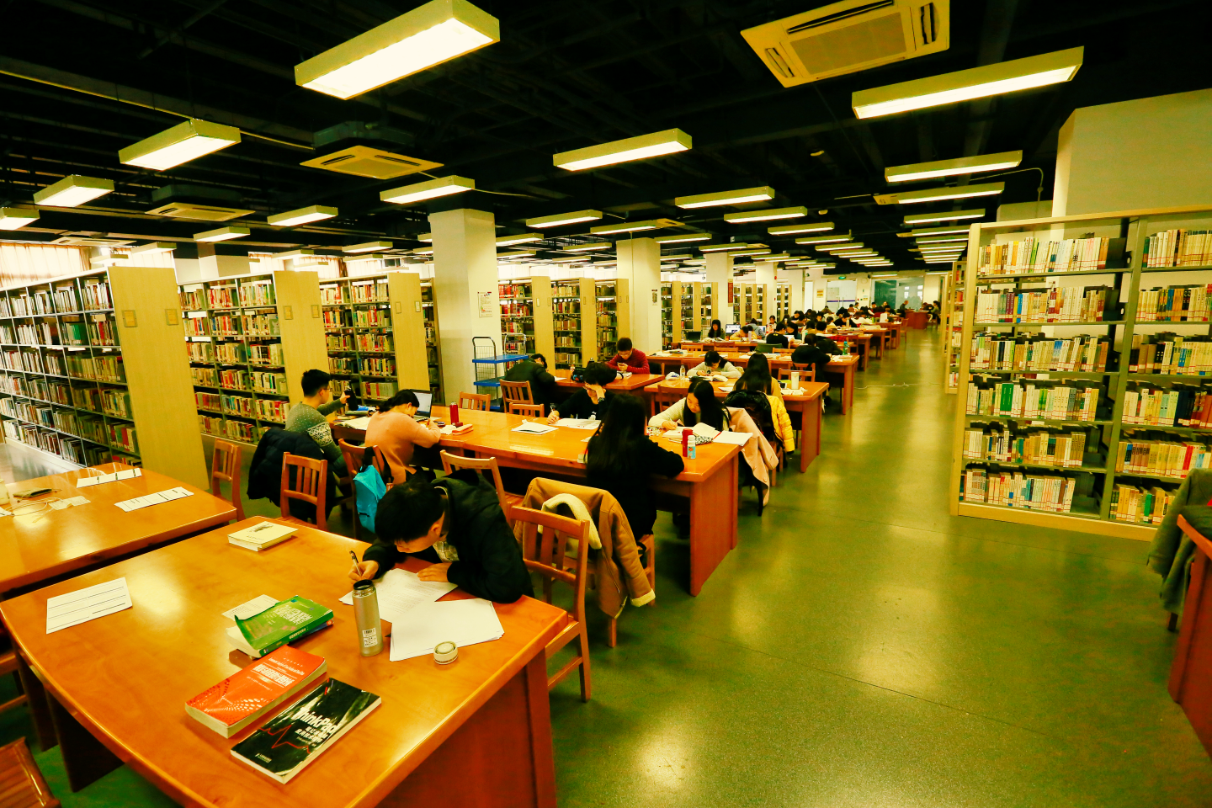
时间的碎片化改变了我们的传统消费和生活方式

Slide 36


Slide 37


Slide 38


Slide 39
在物的包围中，丧失了对趣味的品鉴能力
趣味的缺失是更为可怕的，事实上我们所面临的已不是毛泽东话语体系里如何“脱离低级趣味”的问题，而是进入到如何品鉴趣味本身都成了问题的时代。
物品的泛滥与趋同，使得我们无所适从，不知如何选择，既不知如何犒劳自己，也不懂如何惊喜他人。于是有了各种趣味商店、创意礼品，乃至各种恶趣味。

Slide 40

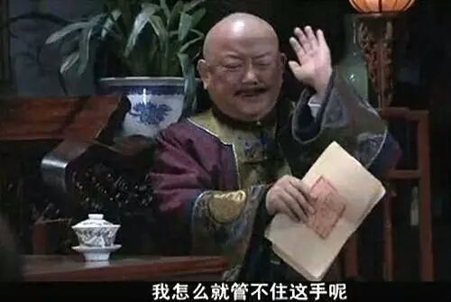
I SHOP, THEREFORE I AM
消费主义（consumerism），不同于经济意义上的消费。消费主义是指这样一种生活方式：消费的目的不是为了实际需要的满足，而是在不断追求被制造出来、被刺激起来的欲望的满足。换句话说，人们所消费的，不是商品和服务的使用价值，而是它们的符号象征意义。
剁手党

Slide 41
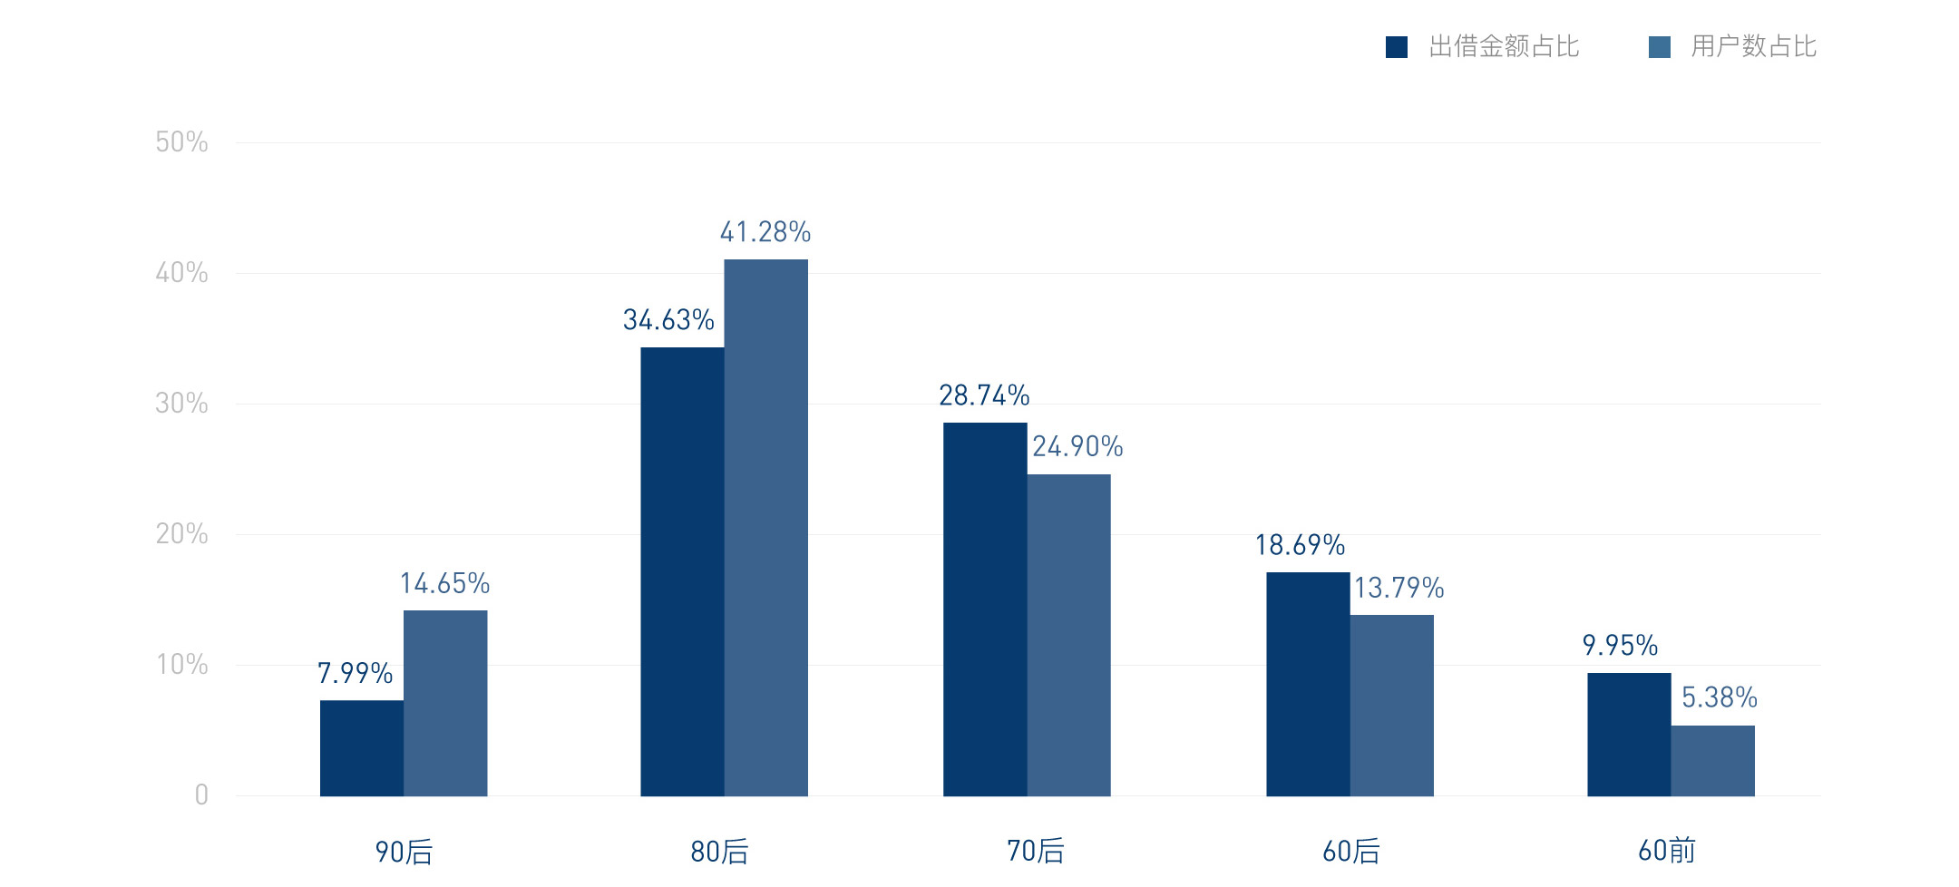
“月光族”与小额贷现象

Slide 42
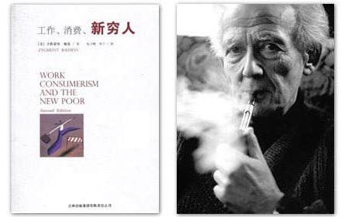
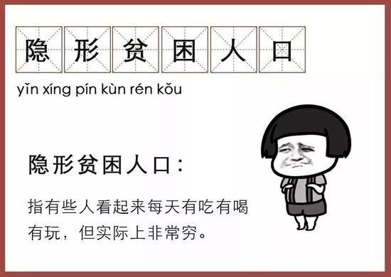
消费社会里的新穷人：隐形贫困人口
消费社会里的穷人，其社会定义或者说是自我界定，首先且最重要的就是有缺陷、有欠缺、不完美和先天不足的——换言之，就是准备不够充分的——消费者。

Slide 43


Slide 44


Slide 45


Slide 46


Slide 47


Slide 48


Slide 49


Slide 50
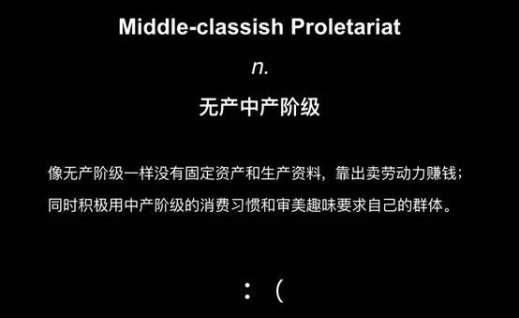
花今天的钱，哭明天的穷

Slide 51
轻文明：消费主义为世界减负？
在精神虚无的时代依然诉诸物质资源，只能是黔驴技穷，不仅荒诞，而且自残。
时代主题已经转为产能过剩之后的经济危机，我们也必须转向关注物质过载之下的精神状况，深刻反思这就是我们当下所生活的这个消费社会，以及这个社会结构所内生的消费主义思潮。

Slide 52
内容提要
丰裕之后：消费社会的人性基础探寻
物的堆叠：消费社会的基本状况描摹
符号消费：消费社会的内在结构剖析
物化-幻化-异化：消费社会的拜物逻辑批判

Slide 53
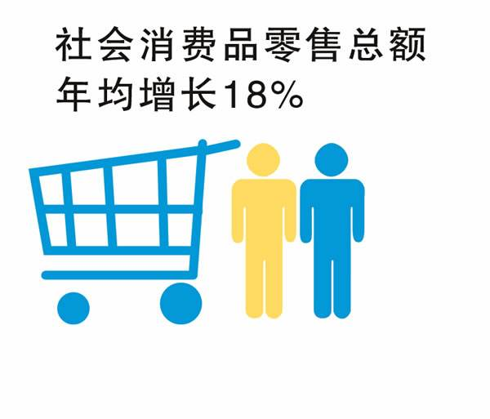

二、物的堆叠：消费社会的基本状况描摹

Slide 54
（一）消费社会的基本特征
1.产品极大丰富，生产大量过剩，商品严重堆积
2.精神需求超越物质需求，文化与符号价值更受重视
3.市场拓展，一切坚固的东西都烟消云散了
4.消费品不再追求永恒，而是加速折旧、流变、迭代
5.消费需求的异质性上升，设计、外观、包装受到重视
6.消费在社会生活和生产中日益起着决定性的作用
7.信息化、数字化、智能化普及极大超越了时空限制
8.消费模式剧烈变迁，催生与之关联的精神紊乱

Slide 55
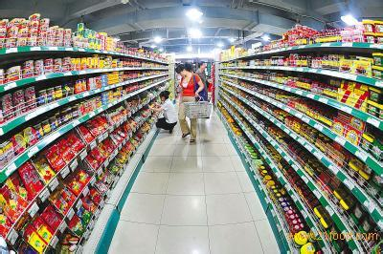
1.产品极大丰富，生产大量过剩，商品严重堆积
实体性产品、服务性产品、信息类产品日益丰富。
这就是生产过剩，供给大于需求。这是一个商品堆积的社会。
琳琅满目的各种风格的商品，让消费者头晕目眩。这是一个物品丰盛得让人目不暇接的时代。

Slide 56
马克思的描述
在伦敦最繁华的街道，商店一家紧挨一家，在无神的橱窗眼睛背后，陈列着世界上的各种财富：印度的披肩、美国的左轮手枪、中国的瓷器、巴黎的胸衣、俄罗斯的皮衣和热带地区的香料。但是在这些来自如此众多国家的商品正面，都挂着冷冰冰的白色标签，上面刻有阿拉伯数字，数字后面是简练的字母L，S，D（英镑、先令、便士）。这就是商品在流通过程中所表现出来的形象。

Slide 57
波德里亚的描述
今天，在我们的周围，存在着一种由不断增长的物、服务和物质财富所构成的惊人的消费和丰盛现象。它构成了人类自然环境中的一种根本变化。恰当地说，富裕的人们不再像过去那样受到人的包围，而是受到物的包围。
物既非动物也非植物，但是它给人一种大量繁衍与热带丛林的感觉。现代新野人很难从中找到文明的影子。这种由人而产生的动植物，像可恶的科幻小说中的场景一样，反过来包围人、围困人。我们必须尽快如实地把所见到的和所体验的描述出来——千万不要忘记在奢侈与丰盛之中，它是人类活动的产物。制约它的不是自然生态规律，而是交换价值规律。

Slide 58
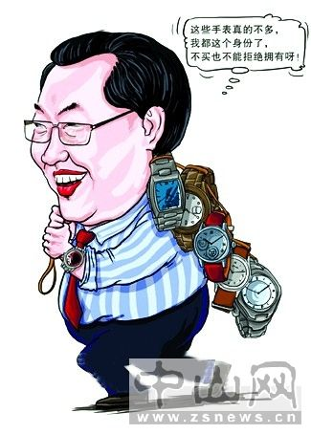
物的激增
现代社会物的激增使人类越发脱离物的自然属性和原初功能而将其抽象化。
一辆“100万的车”、一支“2万元的表”甚至一次“造成10亿元损失的水灾”，一切都被数字化、抽象化，也因此模糊了不同质的、独特的具体事实。

Slide 59

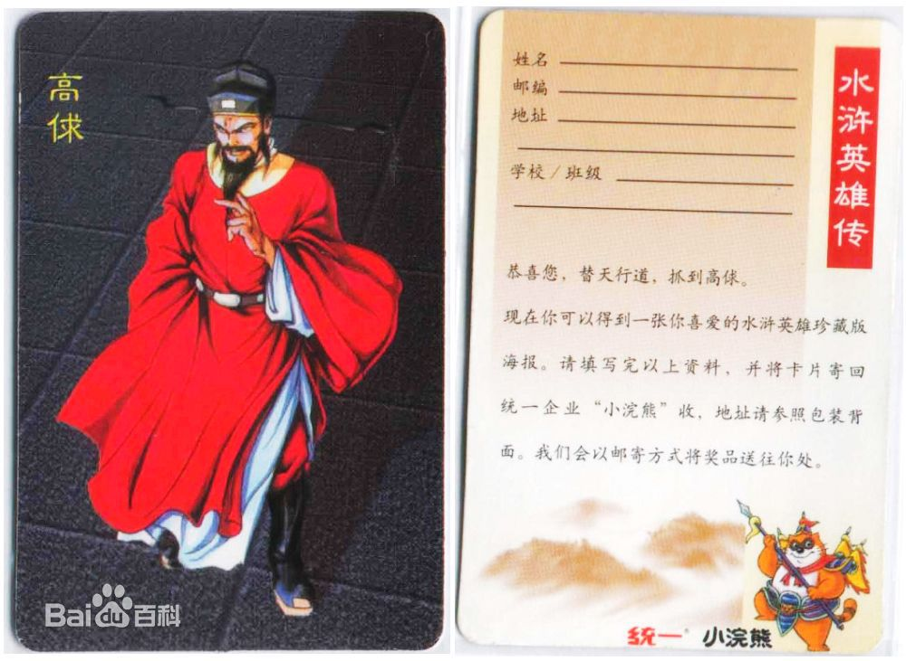
消费社会中物的包围呈现立体式、全方位的特点
所谓立体式，是在丰盛的最基本的而意义最为深刻的形式——堆积之外，物以全套或整套的形式组成。
在消费行为中，物的意义呈现系统性、关联性。一件物品的购买可以让消费者产生连锁心理反应，使其逻辑性地从一个商品走向另一个商品。
古董商的橱窗就是贵族的奢侈模式

Slide 60
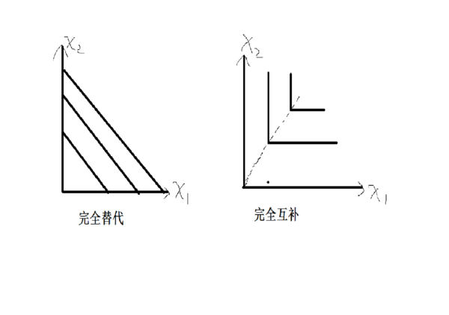
立体式也意味着物的意义的完备性
消费者不会再从具体的用途上去看待单个商品，而是从其全部意义上来看待它们。
当你在购买一款名牌西装的同时，必须连带购买与之匹配的衬衣、领带和皮鞋等，这不是为了实用，只是为了意义的完整和齐备。这里意义的齐备不是由使用价值在需求层面产生的，而是具体情境催生的一种暗示。
U(X₁,X₂)=aX₁+bX₂
U(X₁,X₂)=min{aX_{1，}bX₂}

Slide 61
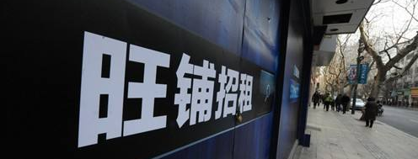
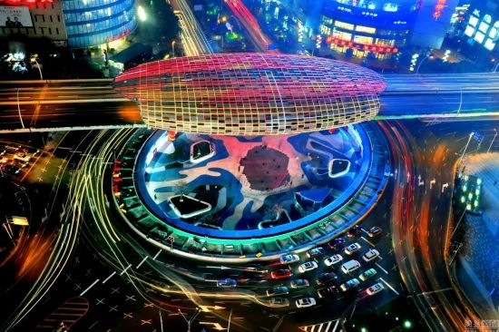
全方位，意味着一种跨越不同领域的消费航母
超大规模购物中心(SHOPPING MALL)产生于20世纪初，五六十年代在发达国家盛行，掀起了商业经营方式的新浪潮，并逐渐以其购物、餐饮、休闲、娱乐、旅游等综合性经营、一站式服务和配套式环境而风靡全球。
淮海路的衰落与五角场的兴起

Slide 62
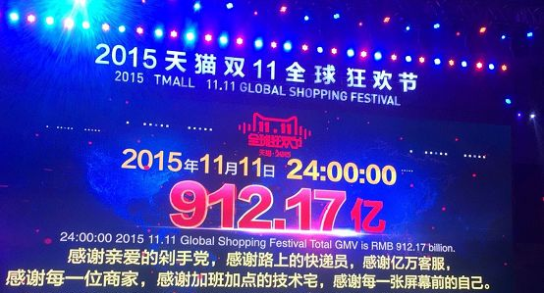


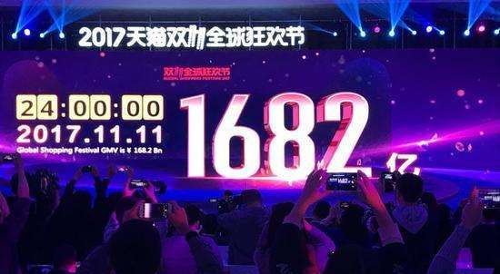

满减、凑单、配售、剁手：假汝之名，花钱如流水

Slide 63
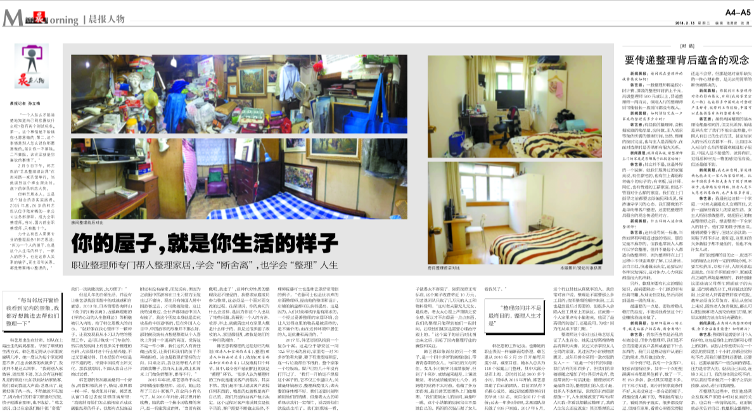

Slide 64
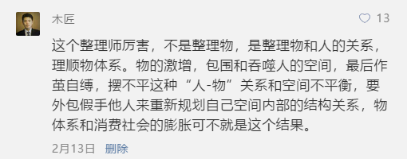
整理物品，抑或整理人生？
所谓整理就是扔扔扔？当然不是！
  规划——理清人和空间的关系
  整理——理清人和物品的关系
  收纳——理清物品和空间的关系
我看到一个人的状态，就能猜出他家大概是什么样子
每一间拥挤凌乱的房子里，是一个个逼仄凌乱的人生
整理房间并不是最终目的，整理人生才是

Slide 65
2.精神需求超越物质需求，文化与符号价值更受重视
吃饭不再只是为了果腹，而是为了享受一种文化
住房不再只是为了遮蔽风雨，而是追求居住环境的文化氛围和格调
穿衣不再只是为了保暖，而是追求审美的价值
人们的生产、生活都超出了人的生存需要的水平，不再是饥不择食的年代，不再是缺少选择的时代

Slide 66
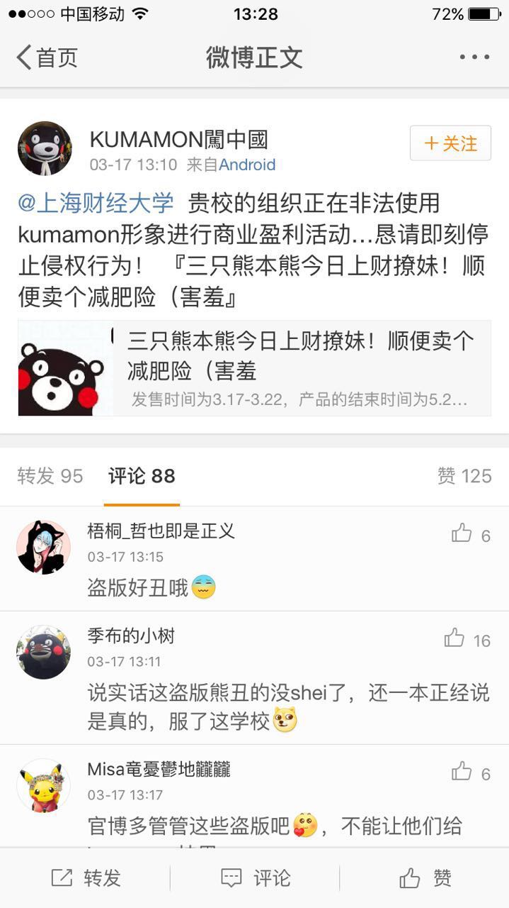
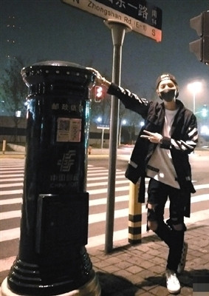
符号商品的生产急速增长
费瑟斯通：这一切都发生在这样的社会中：大批量的生产指向消费、闲暇和服务，同时符号商品、影像、信息等的生产也得到急速的增长。

Slide 67
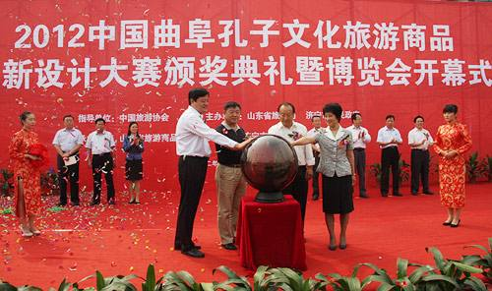
所谓“经济搭台，文化唱戏”
文化中心成了商业中心的组成部分。文化不仅千方百计的想把自己商品化，而且为能够被商品化感到骄傲和自豪。
商品（服装、杂货、餐饮等）也被文化包装。变成了游戏的、具有特色的物质，变成了华丽的陪衬，变成了全套消费资料中的一个成分。
在传统社会，文化与商品保持距离。但在消费社会，它们之间碰撞出火花，发生了共谋，彼此携手前行。

Slide 68




大数据时代与文化资本的形成

Slide 69

电影：一种特殊文化产品的深层意味
胡塞尔：意识具有时间性的结构
斯蒂格勒：意识犹如电影，电影是时间客体，时间就是记忆

Slide 70

恩格尔系数下降，虚拟消费激增
甚至纯粹的符号、信息消费，以及服务消费，即就维持肉体需要之外的消费，就占了日常生活开支中的很大比例。如：通讯与网络、培训、旅游、美容、文艺（音乐会、演唱会、电影、话剧）
消费追求的目的：感觉、氛围、体验、品质、范儿
“直播”与“现场”的交相辉映
不同“物质含量”销售量的增长速率

Slide 71
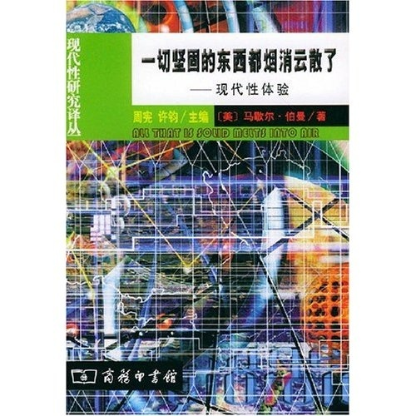
3.市场拓展，一切坚固的东西都烟消云散了
神圣与崇高变得让人感到别扭，而世俗化、娱乐化、时尚化，受到前所未有的追捧。
马克思恩格斯在《共产党宣言》中这样描述：一切固定的僵化的关系以及与之相适应的素被尊崇的观念和见解被消除了，一切新形成的关系等不到固定下来就陈旧了。一切等级的和固定的东西都烟消云散了，一切神圣的东西都被亵渎了。人们终于不得不用冷静的眼光来看他们的生活地位、他们的相互关系。

Slide 72

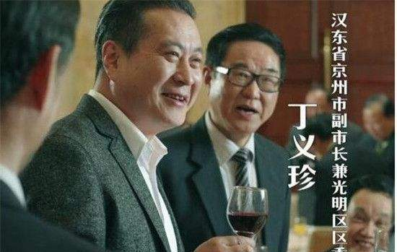

与市场拓展相伴而生的社会失范
政治热情消褪，感官体验升腾，各类带有神圣光环的行业都未能免俗地堕入物的陷阱

Slide 73
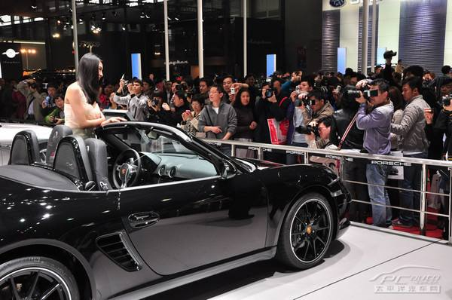


展览、博览日益迎合大众的世俗化意向
世界展览为商品的交换价值涂脂抹粉。他们创造了使商品的使用价值退居后台这样一种局面。他们打开了一个幽幻的世界，人们到这里的目的是为了精神解脱。娱乐业通过把他们提高到商品的水平而使他们容易获得这种满足。在享受自身异化和他人的异化时，他们听凭娱乐业的摆布。

Slide 74



波兹曼对奥威尔和赫胥黎的比较
奥威尔害怕的是那些强行禁书的人，赫胥黎担心的是失去任何禁书的理由，因为再也没有人愿意读书；
奥威尔害怕的是那些剥夺我们信息的人，赫胥黎担心的是人们在汪洋如海的信息中日益变得被动和自私；
奥威尔害怕的是真理被隐瞒，赫胥黎担心的是真理被淹没在无聊琐碎的世事中；
奥威尔害怕的是我们的文化成为受制文化，赫胥黎担心的是我们的文化成为充满感观刺激、欲望和无规则游戏的庸俗文化
奥威尔担心我们憎恨的东西会毁掉我们，赫胥黎担心我们将毁于我们热爱的东西。

Slide 75
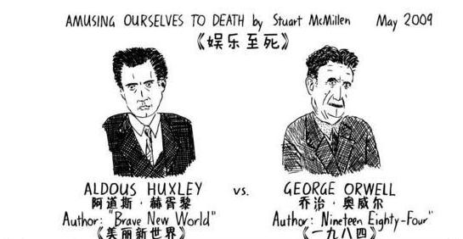

Slide 76
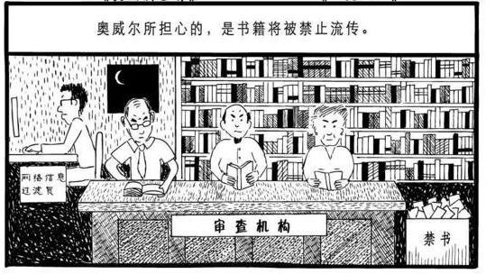

Slide 77
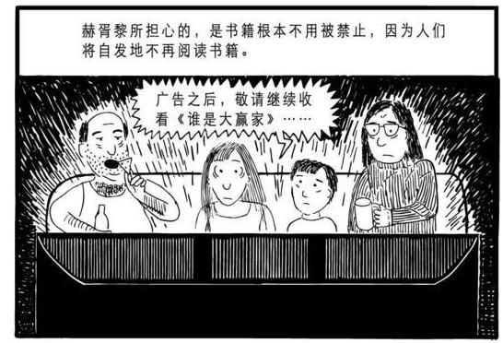

Slide 78
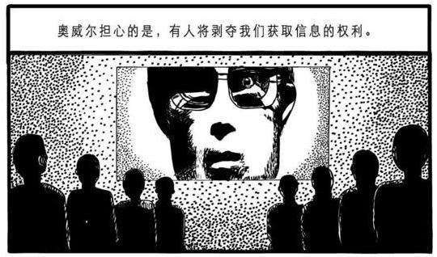

Slide 79
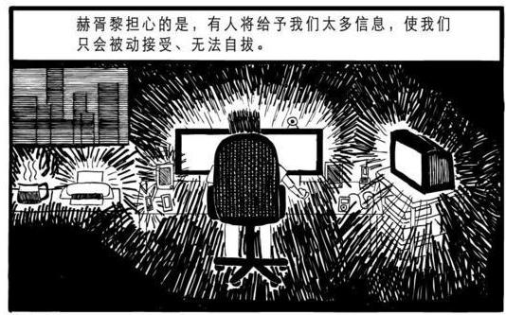

Slide 80
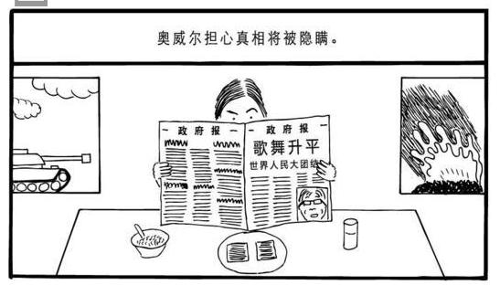

Slide 81
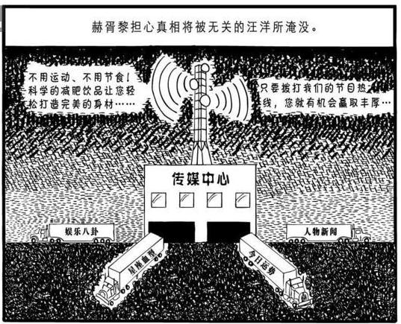

Slide 82


Slide 83


Slide 84


Slide 85


Slide 86


Slide 87
4.消费品不再追求永恒，而是加速折旧、流变、迭代
波德里亚：以往的所有文明中，能够在一代一代人之后存在下来的是物，是经久不衰的工具或建筑物，而今天，看到物的产生、完善与消亡的却是我们自己。
物的消费呈现加速度态势：在传统社会对着一件物可以讲述高祖、曾祖、爷爷奶奶、爸爸妈妈的动人故事；而消费社会一件物件可能只能讲述自己人生中某一天、某一个月、某一年，至多不会超过十年的故事。

Slide 88




从“有没有”到“好不好”
过去，我们要解决的是“有没有”的问题，现在是要解决“好不好”的问题。经历了一个台阶、一个台阶排浪式消费的过程，现在逐渐进入个性化、多样化、小批量的需求阶段。这就需要供给侧结构性改革。

Slide 89






耐用消费品清单的变化
我们生活在物的时代，根据物的更替迭代和新陈代谢的现实而生活。越来越多的物品被人们移出耐用消费品的清单（而此前一度这一进程是逆反的，例如诺基亚手机），这进一步加速了人对物的追逐运动的速率。

Slide 90
5.消费需求的异质性上升，设计、外观、包装受到重视
差异化的需求普遍增长，物品的丰富为差异化选择提供了前提和条件。追求不可复制，追求独一无二，追求自由购买。
消费者希望通过商品消费来彰显自己的个性，定制和个性化服务日益成为消费社会的新宠。
举例：网站的设计

Slide 91

在普遍的乏味中寻求出挑、个性
现代社会中，个体被归类、编码、排序，所有关于消费的话语都想把消费者塑造成普遍的人。
消费者却期待成为领风气之先的潮人。
顾客是“上帝”，却并不能随心所欲，而总是被迫做出选择。
时尚：时时更新的风尚。

Slide 92



“定制”模式向所有产业扩散

Slide 93





荒诞的fashion：天道好轮回，时尚饶过谁

Slide 94




疯狂的“同款”

Slide 95

第一夫人的“例外”手提包
自然经济条件下的消费物的差异性，与消费社会中消费物的差异性，有何区别？

Slide 96

6.消费在社会生活和生产中日益起着决定性的作用
从现象来看，有没有市场成为政治、经济、文化活动是否成功的惟一标志，也就是说，这些活动主要是最大化地搜寻消费者。
从本质来看，消费活动成为形成新的社会关系、社会阶层和社会结构的框架。
  驴友、车族、狗族、球迷、各类粉丝

Slide 97
马克思谈生产与消费的关系
生产直接是消费，消费直接是生产。每一方直接是它的对方。可是同时在两者之间存在着一个媒介运动。生产媒介着消费，它创造出消费的材料，没有生产，消费就没有对象。但是，消费也媒介着生产，因为正是消费替产品创造了主体，产品对这个主体才是产品。产品在消费中才得到最后完成。
——《政治经济学批判导言》

Slide 98


消费是不是一种生产性活动？
波德里亚：在今天的日常生活中，它作为统治作用的消费的特性仍然属于生产秩序。所以，商品通常显得不足。但丰富本身也矛盾地意味着匮乏。库存是缺乏的多余，也是焦虑的标志。商品只有在破坏中才显得过多，而且在消失中才证明财富。

Slide 99
消费的生产性-1
（1）消费是一种社会参与体验的生产活动。一种社会语言、特定社会成员的身份确认方式。
（2）消费是一种社会合法性的生产活动。消费不是纯粹的生物性活动，而是烙上文化的烙印。
  什么可以消费（消费合法性）、什么不能消费（消费禁忌）、什么是恰当消费（消费规范）、什么是不当消费（消费伦理）
  激进的消费者可以通过某种消费发明（如性感服装），挑战旧的社会合法性

Slide 100

消费的生产性-2
（3）消费是一种社会地位的生产活动。上层社会阶层通过奢侈消费抬高阶层地位门槛，凸显自身的阶层优势。中下阶层则通过模仿创造高于自身实际阶层位置的“地位假象”。
（4）消费是一种社会整合的生产活动。
  通过礼物交换生产或再生产与受礼者的社会关系
  通过聚餐生产或再生产群体内部的团结
  通过单位或公司的集体消费生产或再生产组织忠诚度

Slide 101


物的消费转化为符号消费
在对物的占有和消费中寻求心理满足、社会认同和身份定位
当物成为系统化的符号，映射着人际关系的消费行为就形成社会分层。人们所推崇和膜拜的不再是物的使用价值本身，而是物的交换价值中所映射出来的身份和地位。
人们必须被迫消费以维持自身的“需要”和社会的再生产。

Slide 102


消费攀比与关系建构的低龄化

Slide 103



7.信息化、数字化、智能化普及极大超越了时空限制

Slide 104



大数据真正掌握了我们的偏好

Slide 105

杰姆逊对消费社会现实状况的描述
新的消费类型；人为的商品废弃；时尚和风格的急速变化；广告、电视和媒体迄今为止无与伦比的方式对社会的全面渗透；城市与乡村、中央与地方的旧有的紧张关系被市郊和普遍的标准化所取代；超级高速公路的网络架构和驾驶文化的来临――这些特征似乎都可以标志着一个与战前社会的根本断裂……

Slide 106





8.消费模式剧烈变迁，催生与之关联的精神紊乱

Slide 107


中国人的全球购物式海外游
一种说法：上车睡觉，下车撒尿，商场买包，景点拍照，回来啥也不知道

Slide 108
（二）消费社会生成的历史逻辑
经济上，二战结束，资本主义重获稳定发展，社会财富大量增加，在大量生产——大量消费的经济境遇中，“丰裕社会”的幻象出现。
政策上，二战以后，凯恩斯主义成为资本主义国家经济政策的主导思想。主张通过刺激消费和投资，增加有效需求，促进经济发展。
思想意识上，一种极端化的人本主义，过度强调消费者主权的标识意义。本质上还是将人与他者相割裂，强调主体性对外物宰制和征服的传统价值观。

Slide 109
1.社会形态的历史变迁
渔猎社会——采集经济——原生态——打制法（制造工具）、神话
  原始农业——农业革命（过渡阶段）
农耕社会——栽培经济——次原生态——磨制法（制造工具）、宗教
  工场手工业——大工业（过渡阶段）（模仿，文艺复兴）
工业社会——制造经济——加工形态——创造法（制造工具）、科学
  生产型产业——服务型产业（过渡阶段）
消费社会——符号经济——意义形态——想象法（制造工具）、创意

Slide 110

2.消费社会形成的历史根据
资本扩张需要拓展新的财富增长点和增值路径
人的需要层次在不断攀升
尊重人性口号下的人的欲望的全面开发
文化工业的兴起与智能化的助推
科学技术发展的推波助澜

Slide 111

3.消费社会研究的四位先驱
（1）桑巴特：《奢侈与资本主义》
在前资本主义和早期资本主义时代的文化中都存在一个崇尚奢侈的观念，即“体面只适合于花钱而不适合于挣钱”。
富人的终极目标无疑是成为社会上层，而上层的特征不仅表现在财富方面，更要求“具备完全非资产阶级特征的品质，与实际的商业生活保持一定的距离”
“凡是在财富开始增长而国民的性要求能自由表达的地方，我们都发现奢侈现象很突出。”
Notes:
真正高明在于装，在不知不觉中推销，在貌似裸考中高分

Slide 112

（2）凡勃伦：《有闲阶级论》
人类一切行为的最根本动机在于追求荣誉。由此产生了两种本能：一是侵占，一是劳役。相应地产生两种准则：金钱荣誉准则和劳动作业准则。
“要获得尊容，仅仅保有财富或权力还是不够的，有了财富或权力还必须能提出证明，因为尊荣只是通过这样的证明得来的”。证明的方式主要是有闲、代理有闲、消费、代理消费，前两者主要体现为制度上的繁琐礼节，后两者则是经济上的过度消费。

Slide 113

两者的共同发现：奢侈具有某种模仿、感染和传导机制
桑巴特的分析结构中，奢侈首先从封建旧贵族传向新崛起的早期资本主义商人阶层，而待商人阶层成为新贵族后又激发着正在致富之路上的中小商人效仿其生活方式，最终，封建旧贵族被拖入不可逆转的奢侈漩涡之中，直至倾家荡产从贵族之列消除。
凡勃伦的分析结构中，处在强势地位的有闲阶级完全可以利用自己在社会规范、思想领域的示范作用将自己的价值观向社会各个阶层推广。

Slide 114


（3）列斐伏尔：《日常生活批判》
日常生活成了资本主义统治与竞争的主战场，而不再是被遗忘的角落。现代社会成了一个“消费被控制的官僚社会”。
消费物不仅被符号和“美德”所美化，以致它们成为消费物的所指，而且消费基本上同这些符号相关连。

Slide 115

（4）弗洛姆：《健全的社会》
一个幽灵正在我们中间徘徊，然而，只有少数人清醒地意识到它的存在。这个幽灵就是，一个完全机械化的社会，它服从计算机的命令，致力于最大规模的物质生产和消费；在这样一个社会的发展进程中，人自身被转变为整个机器的一部分，尽管他吃得好，娱乐得好，然而他却是被动的，缺乏活力和感情的。他越来越成为一个贪婪的、被动的消费者。

Slide 116
4.消费社会对人的思想的影响
消费的目的不是为了实际需要的满足，而是不断追求被制造出来、被刺激起来的欲望的满足，使人们永无止境地追求高消费。
商品不但具有使用价值而且还具有符号象征意义，人们愈来愈注重商品负载的精神价值和情感意义，并将其看作是自我表达和社会认同的主要形式。
向社会各个领域渗透的消费主义日益在全球获得其正当性和合法性,成为一种新的社会统治方式。

Slide 117
波德里亚的描述性定义：从消费经济到消费社会
消费社会就是这样一个被物所包围，并以物（商品）的大规模消费为特征的社会，这种大规模的物（商品）的消费，不仅改变了人们的日常生活，改变了人们的衣食住行，而且改变了人们的社会关系和生活方式，改变了人们看待这个世界和自身的基本态度。换言之，生活在消费社会中的人们和他们的前辈的根本差异，并不在于物质需要以及满足这种需要的方式有了改变，而在于今天人们的生活目的、愿望、抱负和梦想发生了改变，他们的世界观和价值观发生了改变，最终是作为人的本体的存在方式发生了变化。

Slide 118
内容提要
丰裕之后：消费社会的人性基础探寻
物的堆叠：消费社会的基本状况描摹
符号消费：消费社会的内在结构剖析
物化-幻化-异化：消费社会的拜物逻辑批判

Slide 119
三、符号消费：消费社会的内在结构剖析
（一）波德里亚其人其事
（二）从物的消费到符号消费
  1.物体系与符号价值的彰显
  2.从传统物品到现代物品的演变——以家具为例
  3.符号消费建构消费社会

Slide 120


（一）波德里亚其人其事
让·波德里亚（1929-2007）被认为是法国旗帜最为鲜明、著作最为晦涩、创作力最为丰富的具有鲜明后现代风格的思想家，是“现时代最重要和最具煽动性的作者”。
波德里亚是与我们日常生活最为接近的世界级思想家。先来看三组镜头：

Slide 121


镜头一
2004年秋，CCTV重点推介的“梦想中国”栏目，宣称能在短期内将“普通的你”打造成耀眼明星。于是，在电视工业的商业运作下，千万观众每晚坐在电视机旁观看并进行短信投票。此后，超级女声、快乐男声、加油好男儿、东方天使、中国好声音、演员的诞生等节目纷纷跟进。
这种通过电视媒体向千家万户复制传播的影像，波德里亚称为“拟像”，电视大众就生活在“拟像化”的文化境遇里。

Slide 122

镜头二
2003年冬，好莱坞电影《黑客帝国III：矩阵革命》全球上映。在第一集开始的场景中，尼奥用来夹带非法软件碟片的那本掏空了的书，正是波德里亚的《拟像与拟真》。《黑客帝国》系列的共同点是，主人公在网络化的虚拟现实与真实世界之间来回穿梭。
这种真实与虚拟之间的界限消蚀，是波德里亚所说的“超现实”。

Slide 123

镜头三
2001年，美国爆发“9·11”事件，各地数以亿计的人们，通过CNN等的卫星直播，共时性地观看到世贸双塔的倒塌。
这种载入史册的真实事件，在波德里亚看来却可能“并未发生”，因为它对大众而言只是呈现于媒体的“媒体事件”。他在《战争的幻像》一文中也认为，美国侵略伊拉克时，强调“人与人不接触”的战争方式，利用大众传媒的舆论影响，把战争变成了一种通过电子游戏和电视新闻报道的表演进行的虚拟战争。

Slide 124

另类的法国知识分子
无论是波德里亚的成长经历还是其学术历程，都与其他法国知识分子不同，或者说，他在“刻意”保持着某种距离。
他1929年生于法国东北部的兰斯，生长在一个祖父母是农民、父母是公务员的法国传统家庭，没有受到多少知识熏陶。高中阶段后便与父母“决裂”。
毕业于巴黎大学的前身，索邦学院。毕业后1958-1966年在公立中学教德语。

Slide 125
思想的内在驱动力
波德里亚对“原始”、“自然”有一种天生的眷恋情结。他在《冷记忆II》中追溯了这一仪式的源头来自家庭背景。法国是一个农民占很大比例的发达国家，波德里亚认为他祖父那样的农民的生活方式是一种自然的生活方式。
我憎恶我身边的市民们的喧嚷活动，他们的主动积极、社会责任、野心和竞争。这些是外原的、城市的、有竞争力有表现的、自命不凡的价值。这些是工业文明的品质。懒惰则是一个自然的能量。

Slide 126
60后一代，却很“非主流”
1966年3月，波德里亚在巴黎第十南特大学师从著名学者亨利·列斐伏尔（Henri Lefebvre）完成了社会学论文《社会学的三种周期》，并获得一份教职。两年后学生运动爆发，波德里亚与大多数知识分子的革命热情保持距离，从而偏离了当时知识界的主流姿态。
他后来回顾说：“20世纪60年代我进入大学，那是一条迂回的道路。就正常的职业生涯来说，我总是没有命中目标，其中包括我从来没有升到教授。”

Slide 127
开风气之先
但是，这种疏离主流的姿态，反倒使波德里亚感到轻松愉快和如鱼得水。逐渐地，他的研究开始把当时还是新兴事物的“大众传媒”和“消费主义”囊括进来，这些问题在当时还是“决不能成为学术”的问题。在这个意义上可以说，波德里亚具有一种时尚化的敏感性和研究取向，是一个追赶时髦并创造新概念、新命题、新潮流的学者。

Slide 128

著述颇丰
《物体系》（1968）
《消费社会》（1970）
《符号政治经济学批判》（1972）
《生产之镜》（1973）
《象征交往与死亡》（1976）
《拟像与拟真》（1978）
……………………

Slide 129

摄影家
20世纪70年代末，在承担了一阵编辑的工作之后，波德里亚的工作和写作才稳定了下来。
1986年，在被授予博士学位后，他便辞去了大学教职，专事写作和摄影。在20世纪90年代末，他竟然又因摄影而赢得广泛赞誉，并在法国、英国意大利举办了摄影展，呈现出一种与一般的社会思想家不同的生活方式和态度。
波德里亚的摄影作品

Slide 130
书斋里的“游击队员”
纵观波德里亚的学术生涯不难发现，他没有像其他法国知识分子一样与社会运动保持热情而亲密的接触。但其学术思想却一直与社会现实保持着最紧密的接触。明显的例证是，当其他人还没有意识到商业社会和商业文化的研究价值时，他率先出版社《物体系》这一名著。集中讨论了物品与消费社会、意识形态的关系。
波德里亚虽然是体制之内的学者，但更像一个游走于学术和“非学术”研究之间不断冲锋的、书斋里的“游击队员”。

Slide 131

波德里亚评波德里亚：个人篇
20岁是玄学家；
30岁是情景主义者；
40岁是乌托邦主义者；
50岁横跨各个层面；
60岁则在搞病毒和转喻

Slide 132
波德里亚评波德里亚：学术篇
使物作为体系
使生产为镜子
使死亡为交换
使世界为拟像
使恶得以透明
使大众保持沉默
使你的诱惑变得活跃
使你的记忆冷静下来
使你自身成为他者，
使完美也有罪行
使幻觉得以终结
在线上逗留片刻

Slide 133

（二）从物的消费到符号消费
第二次世界大战后，西方社会经济蓬勃发展，进入黄金时期，弹性的生产方式和制度，实现了生产的高速增长，同时也加速了日常消费的脚步。
生产的复兴带动了消费的发展，社会逐渐由生产主导转变为消费主导，从生产社会转变为消费社会。

Slide 134
1.物体系与符号价值的彰显
消费是日常生活的中心。社会运转和结构组成与消费息息相关，消费取代生产成为社会的中心，成为一种积极建构社会的方式。
消费是社会的中心。也承载着道德伦理及社会关系体系，社会生活的运转都以消费为中心。消费渗入生活的每个细节，一切皆可被消费。
物的功能性需求让位于符号象征需求。消费改变了生产的逻辑，不再是为生产而消费，而是为消费而生产。物的消费时代结束，符号消费世代来临。

Slide 135


有多少人真能做到“退隐山林”？

Slide 136


从“我在马路边捡到一分钱”到“爱情买卖”

Slide 137
几种可能情况
“爱情不是你想卖 想卖就能卖”（道义问题）
“爱情不是你想买 想买就能买”（供给侧乏力）
“爱情不是你想卖 想卖就能买”（有效需求不足）
“爱情不是你想买 想买就能卖”（准入资格与行业垄断）

Slide 138

问题的本质在于
为卖而卖（重商主义）
为买而卖（马克思问题）
为卖而买（波兰尼问题）
为买而买（波德里亚问题）

Slide 139


（1）物体系的结构：使用价值、交换价值、符号价值
符号价值表现为物的标识（品牌）、象征（888）、体验（主观感受）、企业形象、审美、广告等带给人的心理慰藉与满足
符号价值表征消费者的不同地位、声望和时尚的内涵
越能显示拥有者和使用者的社会地位、声誉、时尚的物，其符号价值越高
符号价值是消费社会中起决定性作用的终极价值，使用价值和交换价值在它面前黯然失色

Slide 140

体验效用：商品的第三属性
符号价值就是指物所承载的信息价值，它构成了商品的意象（抓人眼球的神秘物），并成为消费者感性的选择对象，也就是附加性的价值。卡尼曼称其为体验效用。商品在使用价值与交换价值这二重性之外，还存在以“信息、体验、符号”为特征的第三重属性。

Slide 141
人们消费的是物的符号
从使用价值的角度来讲，人们从不消费物本身，而是从广义的角度把物用来当作能突出自己个性的意义符号。
  相同马力、品牌的汽车会由于外观设计的差异性而产生巨大的差价，而人们对某一汽车的消费，不是由汽车本身的运输功能，而是由其意义层面的社会地位所决定的。因为符号价值所显示的差异价值，绝对不一样。

Slide 142


商品必须符号化
对于消费者而言，选择商品的幅度太大时，就难以分辩一件件商品的差异。况且，技术又如此进步而导致“同质化”商品越来越多，商品在技术水平上的差异越来越小，在品质、功能上你有我有全都有。
为了形成差异，商品便不得不改变其性格，从以前的“有用物”蜕变成“被附加某种意义的符号”。也就是说，商品必须予以符号化，才能使消费者更强烈地认知它的存在。

Slide 143
（2）物的四重意指逻辑
器具：使用价值的功能逻辑——操持运作逻辑——实用逻辑
商品：交换价值的经济逻辑——等价逻辑——市场逻辑
象征：象征性交换逻辑——不定性逻辑——礼物逻辑
符号：符号/价值的逻辑——差异性逻辑——地位逻辑

Slide 144


以婚戒为例
结婚戒指的符号价值，显然不同于其使用价值和交换价值。别人几乎不可能仅仅凭其交换价值，就把它从主人手上交换过来；而一旦丢失，它对于主人的损失，也绝不仅仅限于它的市面价值。
一般戒指，并不象征某种关系，只是一个无特性的物，一种个人的喜好，一种他者眼中的符号。可以带很多戒指，也可以随时更换。它不过就是标识时尚一个首饰而已。

Slide 145
物与主体的关系
在消费社会这个全新的社会形态中，物的存在方式发生了根本性的变化。即物之所以是物，不是通过它的实际功能来显示，而是
  通过它与主体的独特关系而显示
  通过与他物的关系而显示
也就是说，物的结构在技术的层面上，走向了功能的零度化，即功能的随意组合使物原本的象征意义消解，变成了一种功能性的符号意义体系，这是物本身存在的合法性基础。

Slide 146


物在与主体的独特关系中显现

Slide 147


混搭：物的意义在物与物的相互关系中得到体现

Slide 148


领导人非正式会晤的符号意义

Slide 149

2.从传统物品到现代物品的演变——以家具为例
家具的摆设是一个时代的家庭和社会结构的反映，而家具摆设的变化又可以折射出社会生活的变迁。
我们分析的对象不是指以功能决定的物品，也不是为分析之便而进行分类之物，而是人类究竟透过何种程序和物产生关联，以及由此而来的人的行为及人际关系系统。

Slide 150
通过分析物品来分析社会生活-1
家具的组合方式忠实地反映了一个时代的家庭和社会结构。典型的布尔乔亚室内布置表达了父权体制；其基本的格局是饭厅和卧房的组合。所有的家具，功能各异，但却能高度整合，分别以大餐厅和位于房中央的大床位中心巧妙布置。倾向于往中心聚积，对空间进行填充和隔断，功能单一、不易移动、庄严巍然、等级明确。每一个房间有其特定用途，室内各种家具功能上相互配合，每个房间更像一个人，人是各种官能的和谐组合。

Slide 151
通过分析物品来分析社会生活-2
所有的家具相互对视，彼此为邻，与其说反映的是空间秩序，不如说是道德秩序。它们环绕着一条轴线排列，这条轴线则稳固了操守行止的时序规律：家庭对它自身永久保持着象征性的存在。在这个私人空间里，每一件家具、每一个房间又在它各自的层次内体现其功能，并具有象征意义——如此，此座房子便圆满完成家庭这个半封闭团体中的人际关系整合。

Slide 152
功能性与象征意义
作为人与人之间关系的化身，家具象征的是意识形态和文化观念。人给予家具灵魂，人和物紧密联系，使得物得到一种密度、一种价值，也就是临在感。物品和家具被个人、家庭与社会之间关系所支配并赋值，具有了道德向度和象征意义。
现代家具摆设中的象征意义已被剥离，室内结构也不反映人际关系，家具获得了功能性解放，多功能家具物件出现，家具的庄严宏伟感消失，变得可以消隐、伸缩、机动、灵活。

Slide 153
物的灵魂的剥离
到了今天，物品终究能明白透露它们究竟有何作用。作为功能物而言，它们是自由的，也就是说它们拥有发挥功用的自由，而且实际上也仅有这个自由。
我们不再赋予物品“灵魂”，物品也不再给您以象征性的临在感；关系成为客观的性质，它只是排列布置和游戏的关系。它的价值也不再属于本能或心理层面，它只是策略层面的价值。

Slide 154
失去意义后的同质性元素重组为系统化的自然
人与物品之间的关系转变为人与符号之间的关系，人将物品再组织后又将其带入生活之中，营造出全新的氛围和风格。
与此同时，象征关系消失了，透过符号所浮现的，是一个持续被征服、提炼、抽象的自然，一个经过系统化了的自然。
作为文化符号而言，这些本身异质多元的材质已成为同质，它们因此可以构成一个具有严密一致性的系统。抽象化过程使得它们彼此之间的无限组合成为可能。

Slide 155



何谓文明寝室（文明宿舍）？

Slide 156



太干净，反而架空了功能，失去生活气息

Slide 157



物的组合、物的象征意义、让物“返魅”

Slide 158



胶囊公寓：一种经过精致算计的功能性空间

Slide 159






Slide 160




“明堂”的古今之变及其象征衰减

Slide 161


“团圆桌”的古今之变及其象征衰减

Slide 162




徽派建筑背后的社会关系建构

Slide 163
3.符号消费建构消费社会
马克思主义政治经济学认为，物之所以被消费，是因为它具有使用价值。物因为人们对它的功能性需求而被消费，而消费就是物从使用价值转换为交换价值的方式。
波德里亚则借助于索绪尔的符号学理论，并结合自身的消费社会理论，修正了使用价值的概念，认为物质客体与它所代表的精神、概念之间没有内在或天然的联系。

Slide 164
（1）何谓“能指”、“所指”？
“能指”和“所指”都是费尔迪南·德·索绪尔 （Ferdinand de saussure 1857-1913）语言学的术语，也是符号学的一对重要概念。
他认为语言符号的性质不能看作是一种对实在的分类命名集，相反是在语言系统中创造出概念范畴，这就从根本上否定了孤立的符号单位具有外在于系统的价值。即，语言符号连结的不是事物和名称，而是概念与声音形象。

Slide 165

能指与所指：符号学的两个基本范畴
“能指”：语言的声音、形象，是我们通过自己的感官所把握的符号的物质形式。比如英语的“tree”这个单词，它的发音就是它的“能指”。
“所指”：当能指这样的声音、形象在社会的约定俗成中被分配与某种概念发生关系时，在使用者之间所引发的某种精神和概念上的联想。
换言之，能指是表象，所指是意义、本质。

Slide 166



几个例子
水是无色透明的液体
吃水不忘挖井人
水货手机大量充斥市场
小王这个人太水了

Slide 167
能指与所指的辩证统一，实际是感觉与观念的辩证统一
感觉与观念，这是哲学史上千百年来一直被讨论的二元论话题。不同时代哲学家对此也有不同的表述，如柏拉图把它归结为感觉与理念问题。到了中世纪，转变为“可感知的”与“可理解的”之间的关系问题。而在近代，则主要表现为感性与理性问题。
  感性、感觉、感知属于个体层面，凸显的是差异性，走向极端，将导致不可理解性；
  理念、理解、理性属于共性层面，凸显的是普遍性，走向极端，将导致否定个性。

Slide 168
语言符号的两条基本原则之一：任意性
任意性：语言符号的能指与所指之间的关系是任意的，没有任何内在的、必然的联系，是不可论证的。
  例子：树的概念和“树”的特定发音不是必然结合在一起的，汉语的“树”、英文的“tree”以及法文、拉丁文中的相应符号，其读音和形象都各不相同，但却都能表达和对应“树”的概念。
语言间的差别和不同语言种类的存在，是任意性原理的最好证明。

Slide 169
随意性保证了独立性
能指与所指联系的随意性，保证了它们各自的独立
  “能指”无法被缩减为概念（即“所指”）
  “所指”也不依附于一种特定的“能指”（即特定语言单元）
  一个孤立的“能指”可以具有多种含义，这就是多义词
  一个概念也可以在不同的能指中得到表达，这就是同义词

Slide 170
语言符号的两条基本原则之二：线条性
线条性：符号只能在时间上展开，相继出现，构成一个链条。
  能指属听觉性质，只在时间上展开，而且具有时间的特征： (a)它体现一个长度，(b)这长度只能在一个向度上测定：它是一条线。
因为语言的展开，无论是言说还是默语，总是在时间的维度中进行；并且只要我们用文字把它们表示出来，用书写符号的空间线条代替时间上的前后相继。

Slide 171
（2）波德里亚对符号学的借鉴与改造
波德里亚认为，在消费社会中
  消费不再被视为使用价值向交换价值得转化，而是交换价值向符号价值的转化（不妨概括为：为用而买，为卖而买，为炫而买）
  消费不再是物的消费，而是符号的消费
  承载着符号的商品使人对物产生需求而消费，人们对符号的需求远远超过对物的功能性需求
  物的使用价值和交换价值被符号所取代，而商品都是以符号的形式呈现出来

Slide 172
波德里亚的符号学理论
外观表现
外延意义
能指
使用价值
符号（物）
所指
象征价值
背后意义
内涵意义

Slide 173
消费：一种符号的系统化操控活动
消费对象，并非物质性的物品和产品：它们只是需要和满足的对象。消费并不是一种物质性的实践，也不是“丰盛”的现象学，它的定义，不在于我们所消化的食物、不在于我们身上所穿的衣服、不在于我们使用的汽车、也不在于影响和讯息的口腔或视觉实质，而是在于，把所有以上这些元素组织为有表达异议功能的实质；它是一个虚拟的全体，其中所有物品和讯息，由这时开始，构成了一个多少逻辑一致的论述。如果消费这个字眼要有意义，那么它便是一种符号的系统化操控活动。

Slide 174
消费社会中能指与所指的断裂
波德里亚认为，在20世纪的晚期，各种符号的能指和所指被完全地分离开来，最终成了一种类似于信号的东西，这类已经分离出来的能指被波德里亚称为“符码”。
但波德里亚从未对这类符码做出过完整的定义，这一类符码作为“漂浮的能指”（floating signifiers），从社会上重新吸取所指进行配对。而媒体是“漂浮的能指”进行配对的最佳场所，尤其是在电视广告中间。

Slide 175
消费社会中符号只能进行内部交换
波德里亚认为，“所指的价值”被取消了，也就是说，符号形式所指向的“真实”的内容已经荡然无存，符号只进行内部交换，不会与真实互动。
由于代表商品的名称（字词）、图像和其所指称的对象（也就是商品）之间的联系被断裂和重组，它们并非指向商品的使用价值和效用，而是指向了人们的欲望，因此它们也就是可以被操控的。

Slide 176

（3）媒介、广告对意义世界的型塑
电视、网络、广告等信息传媒手段高度发达，成为直接追问人的本质和人的意义的基础。
因此，对人的理解，在一定程度上可以摒弃意识形态等诸多社会因素。传媒技术和人的最终迷失和堕落直接成为一对因果关系。

Slide 177
特征一：媒介广告符号的能指与所指是分离的
波德里亚认为，表征和意义的因素彻底消失了。也就是说，在电视广告中不存在任何因果关系，不存在任何理性的逻辑联系。相反，存在的是广告符号的随意的联想和嫁接。
因此，（电视）广告完全成了一大堆广告符号或代码的任意组合或游戏。这就是现代广告的特征，当然也是现代传媒的一个重要特征。
例子：不少电影放映前的贴片广告

Slide 178
媒体是“漂浮的能指”进行配对的最佳场所
媒体是“漂浮的能指”进行配对的最佳场所，尤其是在电视广告中间。由此，资本不仅像过去一样能够控制商品的生产，就连消费也在他们的控制之中。资本主义的社会控制更趋全面、系统和隐蔽，符号提供了“一种比剥削要更为精巧和更为专制的控制与权力结构”。
电视媒体的生动表现力和大众传播的特性，为“漂浮的能指”带来了良好的栖息之地。在这里，它们可以被任意编码和支配，同时操控着生活其间的人们。

Slide 179
特征二：媒介只能建立一种单向度的间接关联
电视与观众之间的关系并非双向交流互动，而只是单方面的电视媒体向观众的发送、传播电视信号，电视观众只能被动地坐在家里接受电视信号，而不可能向电视媒体进行主动的反馈和回应。
电视所提供的是一种肤浅的参与形式，电视接受者在客厅里就能了解和周游世界。但是，电视所提供的不是接受主体与一个真实世界的交流，而是通过一种技术媒体所传播的意义。这只能是一种间接的关联。

Slide 180



特征三：媒介只能营造一种碎片化的超真实场景
现代社会的人们是活在媒介里的动物：一切都在媒介中存在,一切都在媒介中被感知。
在信息时代，媒介的交流取消了语境，也就是说媒介传递给大众的信息是片断式的，甚至可能是断章取义的。
  阿富汗战争、伊拉克战争
  埃尔默·惠勒：“不要卖牛排，而要卖咝咝声。”
  “呵呵”：从文字、声音到表情，全部能指的废弃
  缸中之脑

Slide 181



普特南的“缸中之脑”猜想

Slide 182
缸中之脑
一个人（可以假设是你自己）被邪恶科学家施行了手术，他的脑被从身体上切了下来，放进一个盛有维持脑存活营养液的缸中。脑的神经末梢连接在计算机上，这台计算机按照程序向脑传送信息，以使他保持一切完全正常的幻觉。对于他来说，似乎人、物体、天空还都存在，自身的运动、身体感觉都可以输入。这个脑还可以被输入或截取记忆（截取掉大脑手术的记忆，然后输入他可能经历的各种环境、日常生活）。他甚至可以被输入代码，“感觉”到他自己正在这里阅读一段有趣而荒唐的文字：一个人被邪恶科学家施行了手术，他的脑被从身体上切了下来，放进一个盛有维持脑存活营养液的缸中。脑的神经末梢被连接在一台计算机上，这台计算机按照程序向脑输送信息，以使他保持一切完全正常的幻觉……

Slide 183
人借由消费，与承载符号的物发生关联
消费社会中，人透过消费获得自己的社会地位、进入社会，借由消费，与承载符号的物发生关联。
  流通、购买、销售、对作了区分的财富及物品/符号的占有，这些构成了我们今天的语言、我们的编码，整个社会都依靠它来沟通交谈。这便是消费的结构。
  消费，不是对物的占有与消耗，而是对符号系统的建构与形成，符号消费不再只是消费，是一种完成与自我实现，一种符号的累积。

Slide 184
内容提要
丰裕之后：消费社会的人性基础探寻
物的堆叠：消费社会的基本状况描摹
符号消费：消费社会的内在结构剖析
物化-幻化-异化：消费社会的拜物逻辑批判

Slide 185
四、物化-幻化-异化：消费社会的拜物逻辑批判
（一）何谓拜物教？
（二）波德里亚拜物逻辑批判的基本预设
（三）拜物逻辑内在程式的批判：物化—幻化—异化
（四）拜物逻辑批判的若干启示

Slide 186

（一）何谓拜物教？
拜物教是把某种物当作神来崇拜的一种宗教迷信。拜物教是原始的宗教。
原始人由于对自然现象缺乏理解，以为许多物体如石块、木片、树枝、弓箭等引具有灵性，并赋以神秘的、超自然的性质，以及支配人的命运的力量。其实只是人脑的产物，却成了支配人的力量，从而形成了拜物教。

Slide 187

1.商品拜物教
在以私有制为基础的商品经济中，人与人的社会关系被物与物的关系所掩盖，从而使商品具有一种神秘的属性，似乎它具有决定商品生产者命运的神秘力量。马克思把商品世界的这种神秘性比喻为拜物教，称之为商品拜物教。
劳动产品是人创造出来的，但一旦成为商品，人们在商品交换中相互交换活动的社会关系，就被物的运动关系掩盖了。当人们还不能从物与物的关系后面揭示出商品交换的社会关系的时候,就必然把商品关系神秘化,从而产生商品拜物教的观念。

Slide 188
2.货币拜物教
随着生产资料私有制的发展和社会分工的扩大，商品交换和商品生产在不断发展，商品交换不再是偶然个别现象，愈来愈依赖于市场，生产者的劳动愈来愈要表现为价值。因此，在商品交换和商品生产发展的同时，表现为价值的等价物也相应地发展，它依次从个别等价物、特殊等价物、一般等价物而最后发展到货币。
金、银从商品世界中游离出来，作为价值进而跟其他一切商品相对立。一切商品都同金、银发生等价关系，并以它为媒介来交换别的商品。

Slide 189

3.资本拜物教
由于资本主义商品生产是以私有制为基础的商品生产的最高形式，商品拜物教和货币拜物教在这个阶段也发展到最普遍、最迷人的地步，即资本拜物教。
崇拜金钱、聚敛财富是货币拜物教的典型行为，疯狂地扩大资本，追求货币增殖，钱生出更多的钱，则是资本拜物教的典型行为。

Slide 190

4.符号拜物教
波德里亚：物只有在它的形式被解放为一种符号功能的时候才真正的存在。而这种解放只是工业社会转变为我们所谓的技术文化的结果，也就是冶金社会转变为符号社会的结果。

Slide 191
能指拜物教的崇拜对象是符号，旨在区分与操控
波德里亚：我们将发现真正成为一种意识形态的拜物教是能指的拜物教，也就是说，主体陷入到一个虚假的、差异性的、被符码化、体系化的物之中，拜物教所揭示的并不是对于实体的迷恋（物或主体），而是对符码的迷恋，它控制了物及主体，使之屈从于它的编排，将他们的存在抽象化。

Slide 192
波德里亚：能指与符码的时代开始了
这个被符号所“召唤”出来的世界不过是符号的结果，笼罩在符号的阴影之下。符号作为一种“缩影”，世界就是它的现实展开。再者，世界简单的说就是一种所指——指涉物，它是一个独立的、完整的存在，在能指的阴影下运转的现实，它同时还是能指游戏在现实中的反映。
功能和所指的时代已经结束了，能指和符码的时代开始了。

Slide 193


（二）波德里亚拜物逻辑批判的基本预设
波德里亚的摄影作品

Slide 194
1.时代主题的四个变化
（1）由现代性的生产时代转向现代性的解构时代。对理性主义传统的质疑和对多元性、不确定性的关注，使资本主义鲜明的精神特质开始萎缩，个人对社会行为的思辨的偶然性下降，社会意识的离散度和异质性凸显。
（2）资本已从少数人的垄断行为转向利益多元化的组合行为。资本全球化阶段，所有者与经营者分离；资本之间的联合势所必然；个人资本的联合在股份制的粘合下往往采取社会资本的形式，它直接与私人资本相对立；投资主体呈现多元化发展趋势，资本已成为多样性主体利益的组合体。

Slide 195

生活不只是眼前的苟且，还有诗和远方
（3）经济社会的总特征已从过去的生产社会转向消费社会。消费行为的整体已成为构筑市场的符号，变成了资本的作用对象。消费已被大众传媒幻化，在象征、符号、欲求、认同的驱动下，西方社会发生了结构性变化，人的生活已去中心化，生活的意义不再只是“工作”，更多的是休闲与游戏。

Slide 196

后工业社会的消费主义意识形态
（4）人们特别注重追求富有个性的生活方式和精神需求。消费从市场领域向社会领域广泛侵入；从一般意义上的社会经济活动转向具有文化霸权意义的消费主义意识形态的实践活动；从人的感性物质生活的本能诉求，上升到人的精神世界的符号体认。消费社会已成为西方后工业社会的主导特征之一。

Slide 197
2.消费社会的三个重要命题
其一，当下的人类摆脱了传统的人对人的依赖和束缚，却仍未摆脱物的重重包围。
其二，当代人被其自身对物的力量、影像、想象、幻觉、符号所干扰、围困和决定。
其三，已经步入后工业社会的西方世界，随着消费领域的革命，产生了一系列新的社会拜物问题。当下的阶级对立与剥削的性质已完全隐蔽化，尽管出现了为数众多的中产阶级，但他们在物质丰裕的同时，拜物的秉性未改，精神仍然匮乏。

Slide 198

3.拜物逻辑批判的三条路径
（1）对消费的意识形态的批判，而这种意识形态又是与媒体的摹本效应合二为一的。
波德里亚：“这种盲目拜物的逻辑，就是消费的意识形态。”
人对物的印象以及对物的崇拜通过现代大众传媒及相应技术而无限放大，并在人群中产生交互式影响，形成集体无意识。

Slide 199
个性自主性的压抑
（2）从社会符号逻辑的角度展开对人的个性的自主性、独特性张扬的揭示与批判。
随着现代社会城市化进程的加快，大量人口流向物资充裕的城市，超市、大卖场、剧院、音乐厅等等各种形态的物的消费场所吸引了大批新的消费阶层。都市生活有种种社会刺激使人受到压抑。人身处这样一种消费社会中会真实地感到一种孤独，表现出一种追求自主性的个性，反映在它对自己追求的一种不断的自由选择、变化，也带来对自身存在的社会确证。

Slide 200
“生产与驾驭社会符号的逻辑”的批判
商品本身是什么无关紧要，重要的是对商品所抽象出的符号的寓意的持有，这种持有本身被视作品味和个性的象征。正是从这个意义上，波德里亚把对拜物逻辑的批判理解为对“生产与驾驭社会符号的逻辑”的批判。
波德里亚：这种逻辑根本不是那种把财富和服务的使用价值占为己有的逻辑——不平等的丰盛逻辑，一些人拥有奇迹权，而另一部分人唯有奇迹的碎片——这不是令人满意的逻辑，这是生产与驾驭社会符号的逻辑。

Slide 201
消费本体论批判
（3）批判作为社会存在本体论的消费。
整个社会都是建立在消费这样一个基本砖块的基础之上，消费不仅突破了在传统古典经济学框架下的从属性地位，也超越了新古典经济学对它的文本解读，从而超出了纯粹的物的领域，成为一种文化活动、一种意识形态、一种精神动力、一种社会控制模式，在更深广的本体论层面推动着拜物逻辑的新一波浪潮。

Slide 202

4.拜物逻辑批判的三个阶段
波德里亚对拜物逻辑的分析路径更加侧重于人的精神和心理层面，我们可以将之概括为“不断被开发着的欲求——符号的人与人的符号化——社会心理的认同”这样三个阶段。

Slide 203
（1）从现代人的欲求出发
现代社会把人对物品的需要、需求抽象上升为一种人的本质存在的规定性，所谓“人为财死，鸟为食亡”成为人的一种生命观、价值观，对物的追逐充斥了人的生命意义的全部。
在消费社会，对消费的一切分析都最终将其归结到一种人类学或心理学意义上不容质疑的逻辑预设上，即关于人的需求、需要的理论，而人自身却已很难鉴别欲求和需要的真伪。

Slide 204
消费者主权的神话
在民主主义与福利主义双重影响下，“消费者主权”、“顾客是上帝”、“满足消费者需求”之声不绝于耳，遗憾的是这仍然是一个神话。
人们的需要存在真实与虚假之分，而判断真假的标准固然取决于每一个体自身，但是只要人们仍然处于不能自治自觉的状态，就有可能受到外界力量的干扰、灌输和操纵，弄假成真，坠入集体无意识的深渊。
这种将一切归结为人类需要的理论被波德里亚讽为“一种惊人的反复叙事”，“我买它是因为我需要它”的理论实际上和“燃素说”强调的依靠自身燃素而燃烧的火焰是等值的。

Slide 205
（2）符号化的人与人的符号化
为了人的填充这个永远无法餍足的人的欲求，人在对物的追逐过程中化为符号，即符号化的人与人的符号化。
整个社会成为一个大的系统，按照系统的需要对人进行功能性区分，“这个系统需要有人作为劳动者（有偿劳动）、作为储蓄者（赋税、借贷等），但越来越需要人作为消费者”。
个体被归类、编码、排序，“所有关于消费的话语都想把消费者塑造成普遍的人”，“消费的主体，是符号的秩序”。

Slide 206
（3）人在对物的占有和消费中获得心理和社会认同
消费社会中，对物的占有不仅能够满足生理需求，更为重要的是带来一种强大的心理满足。它超出了对物的实体性消费，当物成为系统化的符号，消费行为成为系统化的符号操控行为后，人与人之间的关系也通过物而被消费。
这种映射着人际关系的消费就会自动地形成社会分层，并制造出消费者的心理认同。人们所推崇和膜拜的不再是物的使用价值本身，而是物的交换价值中所映射出来的身份和地位。

Slide 207
（三）拜物逻辑内在程式的批判：物化—幻化—异化
马克思和波德里亚对拜物逻辑的批判，存在着共有的内在程式：“物化——幻化——异化”，即由对物性的抽象化过渡到主观精神的幻化，再到人的主体性存在的颠覆与丧失。
实际上，两位思想家在两种不同的时空条件下对拜物逻辑的批判，最终被还原为对货币化生活世界的经济哲学批判，对人类生存方式的历史哲学批判。

Slide 208
1.物化
（1）马克思对物化的开创性研究
物化分为两类：
  劳动的对象化或物化，它反映了人的智力进步和生存自由状态。它不是对人的否定，而是对人的肯定。
  社会关系的物化，主要指在资本主义社会里，人与人关系的内在维度失去属人的高级品性，生存目的被生存手段所制约，历史主客体关系发生易位。

Slide 209
如何认识社会关系的物化
人对物的依赖关系替代了人对人的依赖关系具有历史进步性。
可能导致一种错误的形而上学：物化被视为始基意义上的社会存在本体论。
物化赋予社会存在的遮蔽性，必然导致人的拜物意识。
“以物的依赖性为基础的人的独立性”是商品经济制度的最大挑战是，生产的社会化与生产资料的私人占有之间的矛盾。
最终仍然需要把受分工限制的不完整的个性，发展为完整的个性。

Slide 210



人的物化之一例：ayawawa现象

Slide 211

（2）波德里亚对物化的深刻解读
现代社会中物的激增证明了当代人并没有摆脱生存的物化遭遇
实在的激增，就如同自然界中人们可能已经消灭的捕食动物的一个种类在迅速繁殖一样，构成了我们真正的灾难，这是一个客体世界不可避免的命运。

Slide 212
②消费导致物化主要通过两个过程
一是物被生产程序、意识形态程序所编码，并被投入到一个象征权力、地位、等级等社会关系内涵的符号系统之中，这种编码组织的力量是如此之强大，以至“没有人能逃开它”。
二是人的编码。人的内在性和主体性，包括人和自身的关系，都已被这种编码的力量所分解并转换到符号系统之中去。就好像需要、感情、文化、知识、人自身所有的力量都在生产体制中被整合为商品，物化为生产力，以便被出售。

Slide 213
③物化是一个不断被定义、不断被开发、不断被舍弃、不断被更新的过程
物品成为商品后，由技术体系走向文化体系，物由“客观本义”进入“引申意义”，即商品被心理能量所投注、被商业化、个性化。
物化表现为人的需求往往不去追求商品内含的技术本质，却沉湎在个性化地接纳商品技术非本质属性所展现的外在形式方面，是物品的引申意义将物品的技术体系固置化、套式化，并使它退化。

Slide 214

④物品的“引申意义”制约并决定着人的个性化存在
物品被社会系统所设计，物成为一个持续突变及扩展的社会集合体。物品的符号功能通过媒体实现对社会的操纵，侵蚀人的心智结构，改变着人的行为及人际关系系统。

Slide 215
⑤物化是以人的理性从个别的质料因中抽离出一种“共相”
物化意味着物品的合理性和需要的不合理性之间的矛盾，物品的生活体验真象持续地与物品合理性的分离。
弗洛姆认为有两种方法可以使主体与物联系起来：一是与具体的物相联系，则此物就具备了不可替代的特殊性、差异性；一是与抽象的物相联系，则只能突出同一类物的共有品质。
现代社会的拜物逻辑的特点正在于：物品质料因通常被抽象为某种形式因，从而把形式因看成本体的始基意义上的存在。

Slide 216
2.幻化
马克思和波德里亚在批判拜物逻辑过程中都提及到主观原始意象的精神幻化问题。在他们看来，商品世界人的拜物意识所体现的精神幻化，起源于被物化了社会存在对人的主观意识的侵扰，使人对外部世界的认知系统和评价系统发生根本改变。
幻化尤其发生在货币符号或消费符号被实体化、主体化和神圣化的过程中，实质是用交换价值的某些抽象符号来通兑整个生活世界的固有价值。

Slide 217
康德对“幻象”的阐释
幻象是这样的错觉，尽管人们知道这种被误看作对象的东西并非真实，它却仍然存在着。
想象力作为一种即使对象不在场也能具有的直观能力，要么是创制的，这就是本原地表现对象的能力，因而这种表现是先于经验而发生的；要么就是复制的，即派生地表现对象的能力，这种表现把一个先前已有的感性直观带回到心灵中来。人的想象力的加强所产生的幻觉，经常导致他相信在自身之外看见和感到了仅仅在他头脑中的东西。

Slide 218
（1）马克思对幻化的研究
马克思对拜物意识的精神幻化的考察集中体现在《资本论》中，该著作从某种意义上说，也是一部关于资本的幻化及其本质揭示的科学著作。
  拜物意识的精神幻化由商品生产的本性所决定
  拜物意识的精神幻化是客观价值的心理事实，是经济价值被作为主观价值改装的结果
  拜物意识的精神幻化表现为观念向现实转换过程中的非理性疯狂

Slide 219
（2）波德里亚对幻化的深刻解读
拜物意识的精神幻化表现为物的符号比物的实体更具诱惑力，为此，对幻化的透视需要对神圣视域中外表的解读。
拜物意识的精神幻化表现为当下的人类需要“由童心构成的古老意向和骗人的幻觉来维持他那满意的神经系统”。
拜物意识的精神幻化表现为消费文化越来越使人置身于庞大的物的镜像世界之中，为此，应当终结一种错误的形而上学——物就是物的存在本身，应当提倡一种新的理念——传统的真实不存在，物就是物的图像、影像。

Slide 220

身份与地位的汇合
波德里亚特别观察到“地位”的普遍性价值。随着现代社会秩序的演进，“身份”的概念越来越趋于简化，并与“地位”的概念合流，成为个人谋求的决定性标准。
地位的符号系统总括了其他一切价值体系，而成为一种普遍的、可通兑的符码。

Slide 221


幻化与柏拉图的“洞穴之喻”
消费社会中的主体对世界的幻化理解，正如柏拉图在《理想国》第七卷中那经典的“洞穴之喻”，将那投射到洞壁上的幻化了的光影世界、符号世界定位为真实世界。
物的体系正在宣告自己的合法性，宣称自己就是世界。这个物的体系本质上却是一个镜像世界、一个仿真世界。

Slide 222
《消费社会》最后的隐喻
波德里亚在《消费社会》的最后部分讲述了一个来自于30年代的无声电影《布拉格的大学生》的故事：
  大学生把自己的镜中影像出卖给魔鬼，这个影像开始出现于现实生活中，并替代了大学生的生活,给他带来无穷的烦恼。某次，大学生要与人决斗，但他决定与对手和解。可是他的复制品先他一步，杀死了对手。因为大学生违背了他的镜像的意愿，所以他的镜像开始四处追捕他，在绝望中，大学生砸烂了镜子，杀死了自己的影像，但与此同时，他发现杀死了自己的影像，就是杀死了自己。

Slide 223



3.异化
异形（alien）：本来是自己内生的、孕育的、创造的产物，最后却破腹而出，成为吞噬自己的怪胎和寄生物
异化（alienation）：本来是充满主体性、创造力与活力，应当带来快乐的过程，最终成为一种制造莫大痛苦和负累的过程
劳动本应是愉快的自我实现的过程，最后变成一种负担，累成狗，这就是异化了。

Slide 224
（1）马克思对异化的研究
异化是马克思批判拜物逻辑最为重要的范畴。从根本上说，异化关联着人的个性能否彻底解放、人类自由能否彻底实现的问题。
在以资本为轴心的商品社会里，社会存在作为社会活动的结果，它不仅失去人的行为特征，反而支配和主宰着人的意识和行为，异化由此而出现。马克思的异化概念揭示了人的生存困境：一种人被原本属于人的东西或人的创造物所控制的非人状态。

Slide 225
追问异化的根源
马克思对异化的研究，可以区分为两个阶段：
第一阶段，体现在《1844年经济学哲学手稿》中的马克思的异化批判理论的基本立足点是人本主义，异化表现为人的类本质的异化，其特定目的是为了人性的复归及人类从拜物状态中的彻底解放。
第二阶段，体现在《1857—1858年经济学手稿》以及《资本论》中的马克思的异化批判理论基本出发点是对资本主义社会生产关系和生产结构的解剖，其主旨在于从生产过程和制度层面探究拜物逻辑的根源。

Slide 226
（2）波德里亚对异化的深刻解读
波德里亚更侧重于对消费过程中的异化现象的批判。异化问题在20世纪非但没有解决，反而异化的程度和范围都大大加深了。异化问题不仅仅表现在统治人的异化力量从有形的政治、经济力量向无形的文化力量转化，而且异化机制已经深入和内化到人的生存方式中。
波德里亚正是在这一文化背景上、从消费这一切口展开了对现代异化现象及其所反映着的拜物逻辑的批判。

Slide 227

①消费社会的主要异化模式
人的主观幻觉、麻醉、游戏等态度成为消费社会的主要异化模式。现代人已经沉浸到不断增多的物的符号世界的秩序中去，个体的自反性思维能力趋于消失，个性的张扬逐渐转向玩世不恭式的游戏人生，人与人的异化若即若离、与狼共舞。

Slide 228

②消费社会改变了人的日常生活和意识形态
物创造了购买奇迹，并借助于1929—1933年经济危机及其后凯恩斯主义的风行而击垮了个人层面的节俭准则和国家层面的平衡预算原则，催生了新的经济伦理，即“消费先行于积累之前，不断地向前逃逸，强迫的投资、加速的消费、周期性通货膨胀……人们先购买，再用工作来偿还”。

Slide 229
消费改变日常生活时空结构
消费不但成功地对家庭生活模式进行了商品化改造，还走出家庭范围，改变了人们日常生活的时空结构，将人们引向一种新的关系网络中，各种人际关系包括婚姻、性乃至死亡都可以作为商品提供给市场。
整个消费社会的基本结构，不是以人为本，而是以受人崇拜的物以及由从属于各种系列中的物所组成的触角庞大的物体系为中心，社会的运转模式演变为以对物体的礼拜形式为基本动力的拜物化过程。

Slide 230
③越来越多的价值从流通领域流出
波德里亚认为，在这个信息化、网络化、智能化的时代，流通领域早已不再居于从属性的地位了。
摆脱生产的幻觉，才能够透视现代社会的消费逻辑，看到流通领域由于科技的进展、信息的不对称、消费主义意识形态和大众文化的潜移默化特别是以广告为典型代表的现代传媒对消费者欲求的刺激和引导，对物的符号消费已成为社会的主流活动，成为市场经济全部意义的灵魂。

Slide 231

（四）拜物逻辑批判的若干启示-1
要求我们在当下的社会重新思考人与他者、人与物、人与自然的关系
启示我们更深层地思索制度文明的构建，利用资本的同时，更要充分驾驭和有效导控
需要我们时刻警惕那种经济理性信条下诱发的经济增长癖，追求一种健康的稳态经济状态

Slide 232

（四）拜物逻辑批判的若干启示-2
召唤我们重树对于人类当下及其未来的忧患意识、对于人类命运的终极关怀和对于科技发展的辩证认识
提醒我们关注时代的精神状况与人的精神现象
深层次地要求我们继续反思和批判主体性形而上学传统

Slide 233
感谢各位的倾听！

